Slide 1

١ تيموثاوس
تيموثاوس الأولى
الترتيب الكنسي
د. ريك جريفيث• مؤسسة الدراسات اللاهوتية الأردنية• BibleStudyDownloads.org
Notes:
The two words above indicate the way I wrote 1 Timothy prior to 19 July 2022

Slide 2
الكلمة المفتاحية
٢١٧
الترتيب
١ تيموثاوس

Slide 3
الموضوع الرئيسي
٢٣
أولويات الترتيب الكنسي
١ تيموثاوس

Slide 4
الآية المفتاحية
٢١٧
14 هذا أكتبه إليك راجياً أن آتي إليك عن قريب.
15 ولكن إن كنت أبطئ، فلكي تعلم كيف يجب أن تتصرف في بيت الله، الذي هو كنيسة الله الحي، عمود الحق وقاعدته (٣: ١٤-١٥)
١ تيموثاوس

Slide 5
البيان الموجز
٢١٧
تتمثل أولويات الله لترتيب الكنيسة المحلية في حماية حياة المرء الشخصية بشجاعة، ودعم العقيدة الصحيحة، ومحاربة المعلمين الكذبة.
١ تيموثاوس

Slide 6

بيان الملكوت
٢٧ د
وملك الدهور الذي لا يفنى ولا يُرى الإله الحكيم وحده له الكرامة والمجد إلى دهر الدهور آمين(١ :١٧) ملك الملوك هذا هو يسوع نفسه لأنه صاحب السيادة الوحيد
(٦: ١٤-١٥).
١ تيموثاوس

Slide 7

العهد
٢٧ د
مجتمع العهد الجديد هو بيت الله، الذي هو كنيسة الله الحي، عماد الحق وأساسه (٣: ١٤-١٥). وهو محلي في الإدارة (٣: ٥، ١٥؛ ٥: ١٦).
١ تيموثاوس

Slide 8

الفداء
٢٧ د
صادقة هي الكلمة ومستحقة كل قبول: أن المسيح يسوع جاء إلى العالم ليخلص الخطاة الذين أولهم أنا (١: ١٥).
١ تيموثاوس

Slide 9

النبوة
(الرب، الإله)
٢٧ د
غالباً ما يدعى يسوع الرب (١: ٢ ، ١٢ ، ١٤ ؛ ٦: ٣) وحتى رب الأرباب (٦: ١٤-١٥).
١ تيموثاوس

Slide 10
الترتيب الكنسي
(يتم الحفاظ عليه بإعطاء أولويات لـِ...)
مكافحة المعلمين الكذبة | دعم الحياة الكنسية | حراسة الحياة والعقيدة | تقديم المشورة للمجموعات الكنسية | مقاومة المادية
الإصحاح١ | الإصحاح ٢-٣ | الإصحاح ٤ | ٥ :١–٦ :١٠ | ٦ :١١-٢١
عقيدة | عبادة | مثال | أحترام | الأولويات
تحذير | الناس | تحذير | الناس | تحذير
التحية محاربة الهرطقات نعمة الله الإتهام | صلاة أدوار الجنسين مؤهلات القائد الغرض من الرسالة | بدعة المستقبل إنتباه الحياة إنتباه العقيدة | احترام الجميع أرامل شيوخ العبيد المعلمون الكذبة | الأهداف الروحية الأثرياء يجب أن يعطوا رسوم الإغلاق
نصائح عملية في جميع أنحاء
أرسلت من مقدونيا إلى أفسس
خريف ٦٢ م
١ تيموثاوس
٢١٧

Slide 11
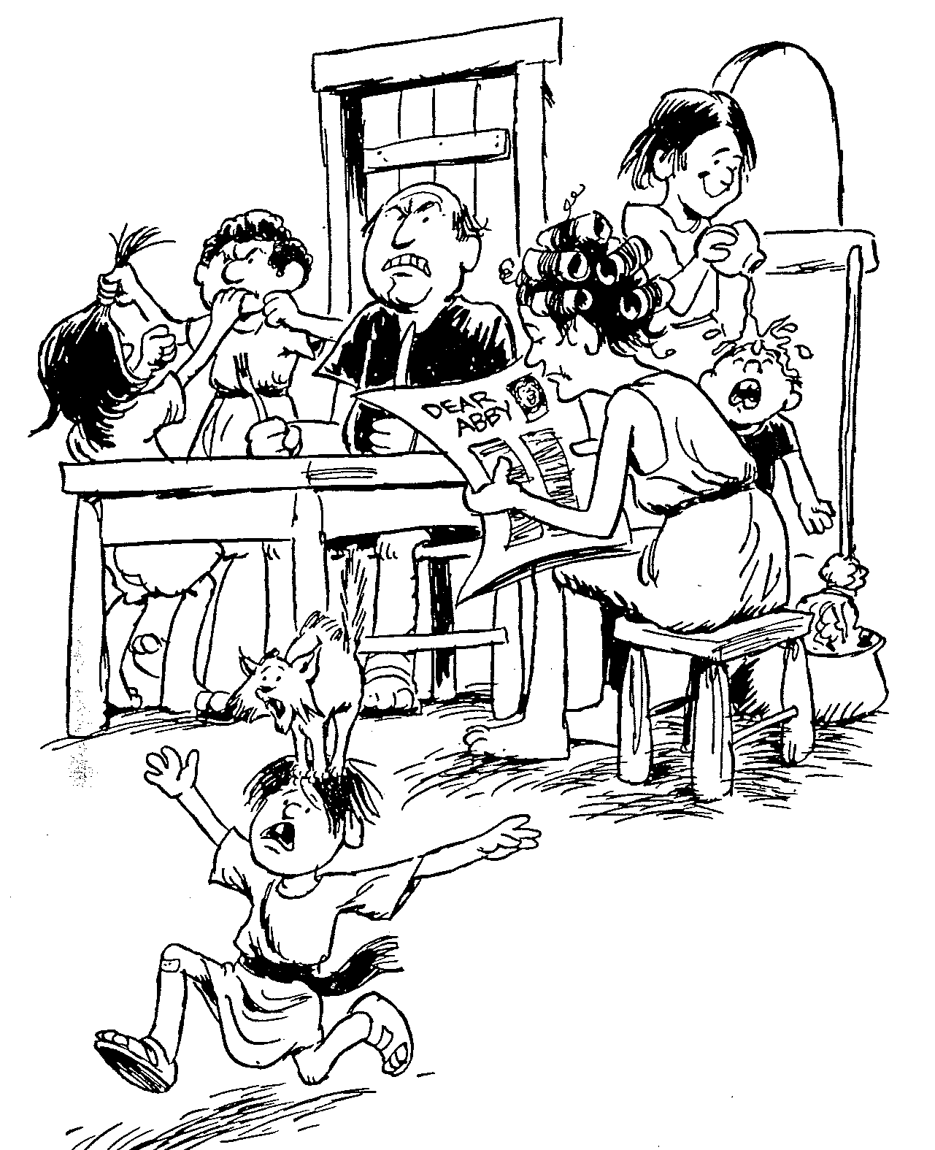
١ تيموثاوس
نصيحة بشأن التعاليم الخاطئة
توجيهات للنساء الصالحات
فضائل الشيوخ المسيحيين
تعليمات للحياة الإلهية
تعليمات متعلقة بالأرامل
آثار الحياة الدنيوية
١
٢
٣
٤
٥
٦
باري هدلستون، الكتاب المقدس الأبجدي

Slide 12
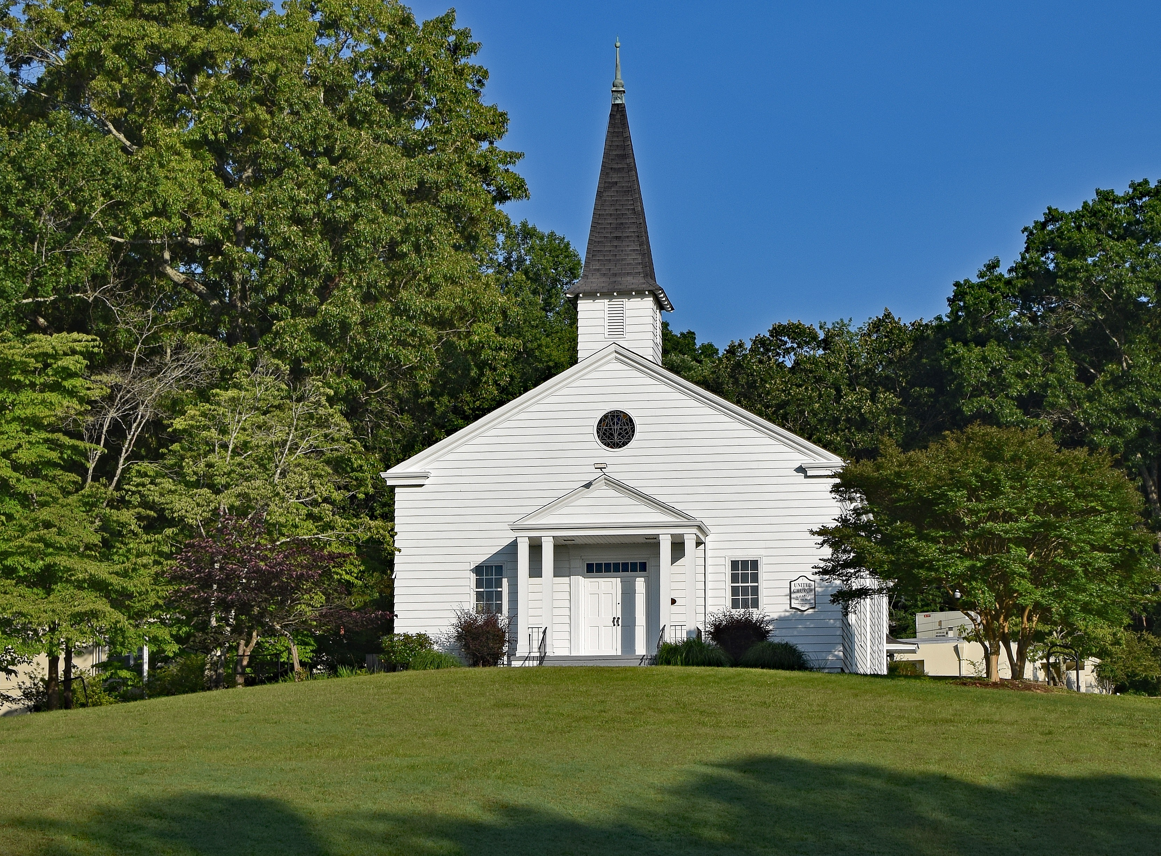
كن مرتباً
١ تيموثاوس
د. ريك غريفث مؤسسة الدراسات اللاهوتية الأردنية .
BibleStudyDownloads.org

Slide 13

ما هي أولويات الله للترتيب الكنسي؟
الأولويات
١ تيموثاوس

Slide 14

١. وازن بين الناموس والنعمة في حياتك (الإصحاح ١)
١ تيموثاوس
Notes:
تجنب التطرف في الكثير من القواعد وعدد قليل جدا من القواعد.

Slide 15
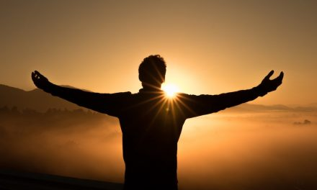
٢. تتطلب عبادة عامة مناسبة بقيادة قادة أتقياء (الإصحاحات ٢-٣).
١ تيموثاوس
Notes:
يجب ترتيب او تنظيم خدمات العبادة في الكنيسة بشكل رئيسي من خلال عدم السماح لأي شخص بالقيادة.

Slide 16

٣. أحرس حياتك الشخصية وعقيدتك عن كثب (الإصحاح ٤).
١ تيموثاوس
Notes:
تؤثر معتقداتك على كل شيء عنك - سرا وعلانية. فراقبها!

Slide 17

٤. تلبية احتياجات الجماعات الكنسية المختلفة (٥: ١-٦: ١٠).
١ تيموثاوس
Notes:
يجب ألا تكون المجموعات الفرعية المختلفة لكنيستنا عرضة لهجوم العدو.

Slide 18

٥. لا تدع محبة المال تدمر حياتك الروحية
(٦: ١١-٢١)
١ تيموثاوس
Notes:
قاوم المادية التي تستبدل التقوى بالردة.

Slide 19

الفكرة الرئيسية
يمكننا هزيمة الهرطقة من خلال إطاعة أولويات الله لترتيب الكنيسة.
١ تيموثاوس

Slide 20
Black

Slide 21
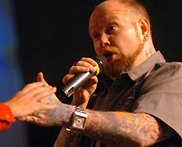
كم قيمة هذا الواعظ في شباك التذاكر؟
Notes:
How Much Is That Preacher in the Window?
By Jean Shaw
Editor’s note: A recent editorial by editor-in-chief Bob Dasal, which asked whether churches should hire or call their ministerial staff, generated a good deal of response. Obviously, the subject is of great interest to preachers! Therefore, we thought you would enjoy this tongue-in-cheek treatment of the question.
This is the introductory slide for the class skit available at http://www.pulpithelps.com/www/docs/1095-7174. The skit is a takeoff on the 1950s “How Much is That Doggie in the Window?” song by Patti Page at http://www.youtube.com/watch?v=2AkLE4X-bbU
The text is below for each slide.
________________
Good morning, madam. May I help you?
Yes, please, I’d like to buy a minister.
Did you have a particular model in mind?
I’ve got a description from the Candidate Committee right here. We want a man about 30, well educated, with some experience. Good preacher and teacher. Balanced personality. Serious, but with a sense of humor. Efficient, but not rigid. Good health. Able to identify with all age groups. And, if possible, sings tenor.
Sings tenor?
We’re short of tenors in the choir.
I see. Well, that’s quite a list. How much money did you want to spend?
The committee says $15,000-$15,500 tops.
Hmm. Well, perhaps we’d better start in the bargain basement.

Slide 22
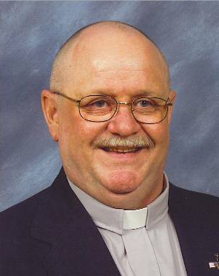
برينستون 467
Notes:
Tell me, how much is that model in the window?
You mean the one in the Pendleton plaid suit and the grey suede dune boots?
Yes, that one. He’s a real dream.
That’s our Princeton #467. Has a Ph.D. and AKC papers.
AKC?
American Koinonia Council. He sells for $36,000 plus house.
Wow! That’s too rich for our blood…
But he’s …an exceptional buy… He’s a little older than 30, but has excellent experience. Aggressive. Good heart. Has a backing of sermons, two of which have been printed in Christianity Today.
He’s not too bad. Can you do something about his bald head? Mrs. Fulton especially insists that our minister have some hair.
Madam, all our ministers come in a variety of hair styles.
I’ll keep him in mind.

Slide 23
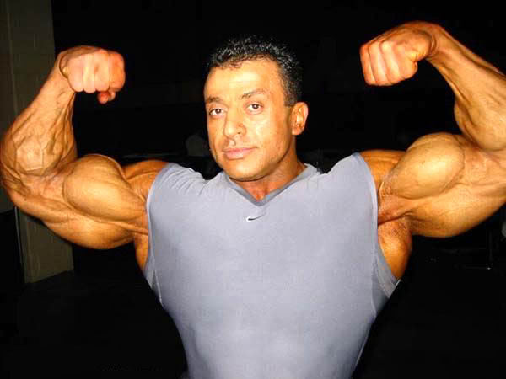
أولمبيا 222
Notes:
Now let me show you Olympia #222. Four years of varsity sports at Southern Cal. Plays football, basketball, volleyball, and ping-pong. Comes complete with sports equipment.
What a physique! He must weigh 200 pounds!
Yes, indeed. You get a lot for your money with this one. And think what he can do for your young people.
Great! But how is he at preaching?
I must admit he’s not St. Peter. But you can’t expect good sermons and a church-wide athletic program too!
I suppose not. Still…

Slide 24
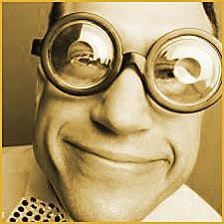
آي بي إم 400
Notes:
Let me show you our IBM 400. Now here’s a preacher. All his sermons are superb—well-researched, copious anecdotes, and they always have three points. And—he comes with a full set of Calvin’s Commentaries at no extra charge! You get the whole package for $18,300.
He’s wearing awfully thick glasses.
For $220 more we put in contact lenses.
I don’t know. He might study too much. We don’t want a man who’s in his office all the time.
Of course… [But he] comes from a management background. Trained in business operations. Adept with committees. Gets his work done by 11:30 every morning.
His tag says he’s an IBM 486sx.
Madam, you have a discerning eye. Innovative Biblical Methods. This man will positively revitalize your church.
I’m not sure our church wants to be revitalized. Haven’t you got something less revolutionary?

Slide 25
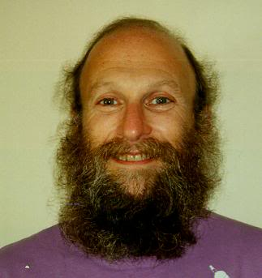
التعاطف 41ت
Notes:
Well, would you like someone of the social worker type? We have this Ghetto #130.
The man with the beard? Good gracious, no. Mrs. Fulton would never go for that.
How about our Empathy #41C? His forte is counseling. Very sympathetic. Patient. Good with people who have problems.
Everyone in our church has problems. But he might not get out and visit new people. We really need a man who does a lot of visitation. You see, all our people are very busy and…
Yes, yes. I understand. You want a minister who can do everything well.
That’s it! Haven’t you got somebody like that?

Slide 26
Black
Notes:
I’m thinking. In our back room we have a minister who was traded in last week. Excellent man, but he broke down after three years. If you don’t mind a used model, we can sell him at a reduced price.
Well, we had hoped for someone brand-new. We just redecorated the sanctuary, and we wanted a new minister to go with it.
Of course. But with a little exterior work, and a fresh suit, this man will look like he just came out of the box. No one will ever know. Let me bring him out and you can look him over.
All right. Honestly, this minister shopping is exhausting. It’s so hard to get your money’s worth. Tell me, do you accept coupons, and do you double them? What about rebates?
Uh, no. But if there’s any dissatisfaction after six months, we send a new congregation for the balance of the year. That usually takes care of most problems.
©Jean Shaw. From the book, Please Don’t Stand up in My Canoe, Zondervan, 1976, Via Contact.
Reprinted by permission at http://www.pulpithelps.com/www/docs/1095-7174

Slide 27
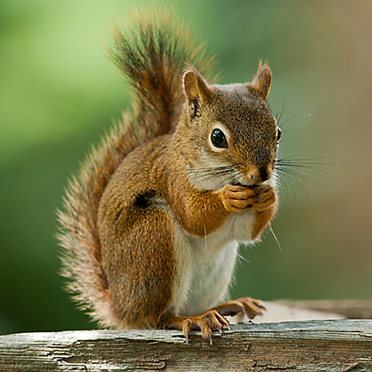
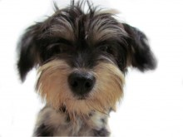
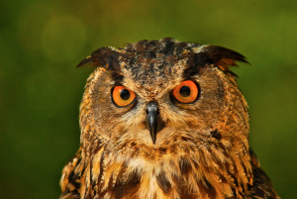
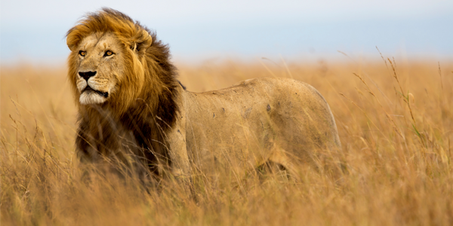
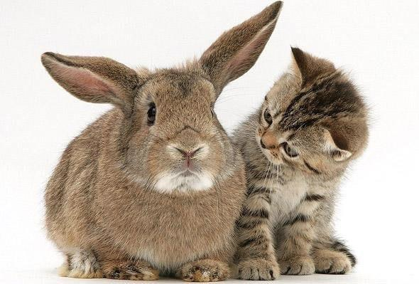
يوجد في العالم أنواع عديدة من الحيوانات.
Notes:
Biblically speaking, what animal are you?

Slide 28

مزمور 23
1 مزمور لداود. الرب راعي فلا يعوزني شيء.
2 في مراع خضر يربضني.إلى مياه الراحة يوردني.
3 يرد نفسي.يهديني إلى سبل البر من أجل اسمه.
4 أيضاً إذا سرت في وادي ظل الموت لا أخاف شراً لأنك أنت معي.عصاك وعكازك هما يعزيانني.
5 ترتب قدامي مائدة تجاه مضايقي.مسحت بالدهن رأسي.كاسي ريّا.
6 إنما خير ورحمة يتبعانني كل إيام حياتي وأسكن في بيت الرب إلى مدى الأيام.
Notes:
Psalm 23 gives us a hint as it compares us to sheep.
OS-19-Psalms-68, 71, 76, 132, 201

Slide 29
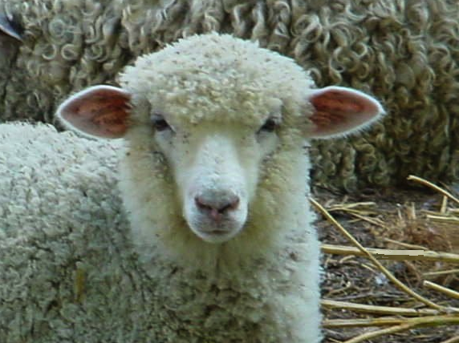
أنت خروف

Slide 30
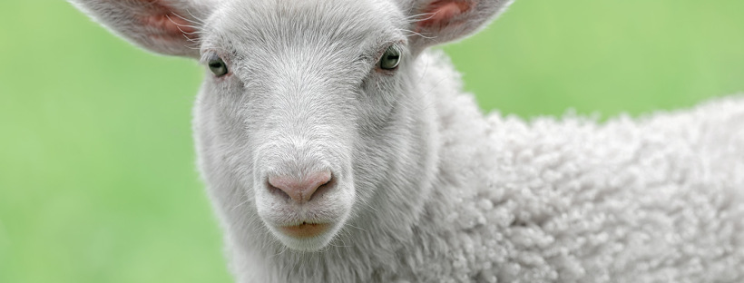
ما معنى أن تكون خروفاً؟
Notes:
Does being a sheep mean you are cute and easy to get along with? Not quite.

Slide 31
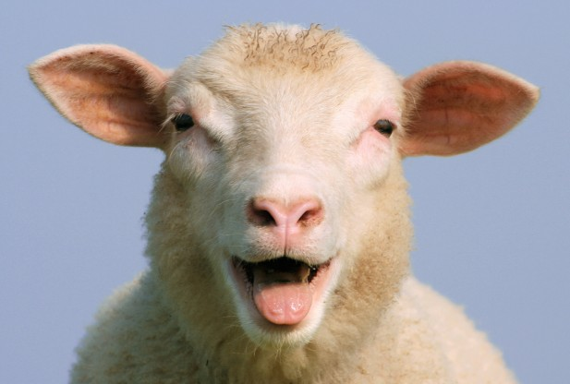
غبي، تائه، أعزل
تيم تشاليز, http://www.challies.com/christian-living/dumb-directionless-defenseless تم النشر في 26 أغسطس 2013، وتم الوصول إليه في 7 أغسطس 2016
Notes:
One bogger puts it this way: "Why sheep? Why not cheetahs or wolves or tigers or another animal with a bit of flair, a bit of class? But the Bible tells us often that we are sheep. We are sheep and God is a shepherd. That sheep/shepherd word picture is at the heart of the best-loved Psalm—Psalm 23. I spent some time with that psalm lately and tried to gain a better appreciation of why God saw fit to tell us we are sheep.
I will admit I am not the world's foremost expert on sheep. I grew up in the city and even now live in an area of town that explicitly forbids owning livestock. In place of first-hand knowledge, I spent some time reading about sheep. It was funny. And kind of humbling.
Do a little bit of reading about sheep and you'll soon see they are not survivors. They are not strong and independent creatures, not proud hunters or fierce predators. They're actually kind of pathetic, entirely dependent upon a shepherd for at least three reasons. Two of these reasons are related to the brain of a sheep and the other is related to its body."
Dumb, Directionless, Defenseless
Tim Challies, http://www.challies.com/christian-living/dumb-directionless-defenseless posted 26 Aug 2013, accessed 7 Aug 2016

Slide 32
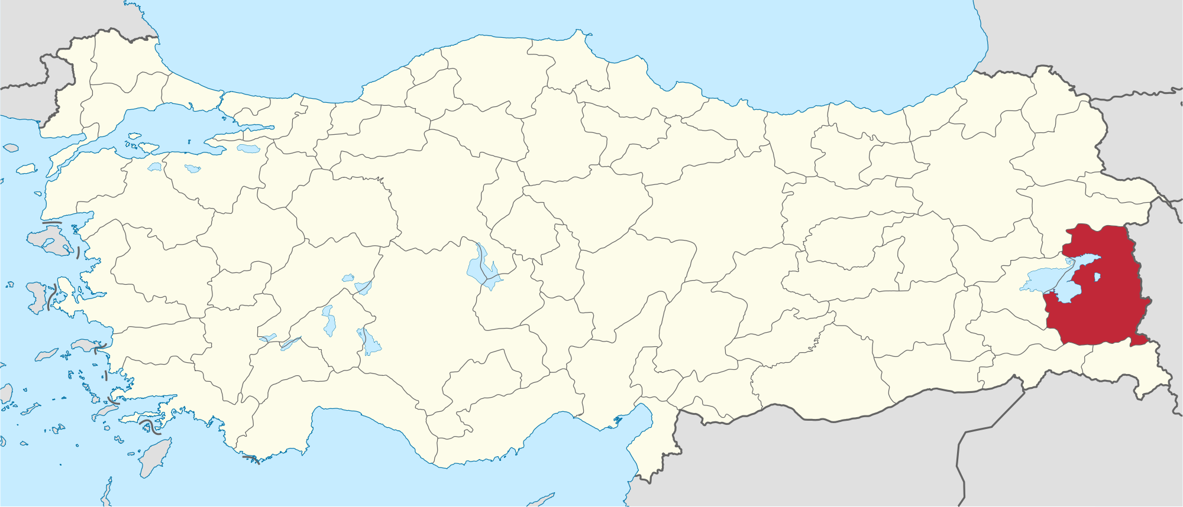
مقاطعة فان، تركيا
تيم تشاليز, http://www.challies.com/christian-living/dumb-directionless-defenseless تم النشر في 26 أغسطس 2013، وتم الوصول إليه في 7 أغسطس 2016
Notes:
"This is a real news story that aptly tells us the first reason sheep need a shepherd: because sheep are dumb.
'Hundreds of sheep followed their leader off a cliff in eastern Turkey, plunging to their deaths this week while shepherds looked on in dismay.'"
Dumb, Directionless, Defenseless
Tim Challies, http://www.challies.com/christian-living/dumb-directionless-defenseless posted 26 Aug 2013, accessed 7 Aug 2016

Slide 33
غبي، تائه، أعزل
تبعت مئات الأغنام قائدها من أعلى منحدر في شرق تركيا، وهوت إلى حتفها هذا الأسبوع، بينما كان الرعاة يراقبون بفزع، وسقطت أربعمائة رأس من الأغنام على ارتفاع 15 متراً لتموت في وادٍ في مقاطعة فان بالقرب من إيران، لكنها تفادت سقوط 1100رأس آخر من الماشية. وأهمل الرعاة من قرية مجاورة القطيع أثناء تناول وجبة الإفطار، وتركوا الأغنام تتجول بحرية، وقدرت الخسائر التي تكبدها المزارعون المحليون بمبلغ 74000 دولار
—قصة إخبارية حقيقية
تيم تشاليز, http://www.challies.com/christian-living/dumb-directionless-defenseless تم النشر في 26 أغسطس 2013، وتم الوصول إليه في 7 أغسطس 2016
Notes:
Dumb, Directionless, Defenseless
Tim Challies, http://www.challies.com/christian-living/dumb-directionless-defenseless posted 26 Aug 2013, accessed 7 Aug 2016

Slide 34
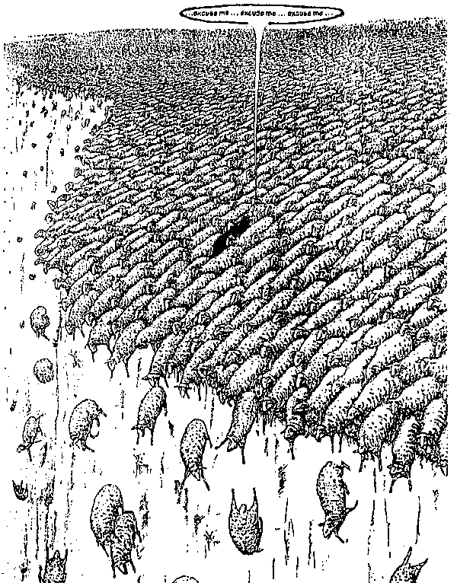
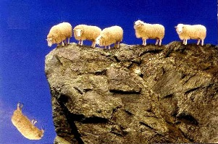
"غبي، تائه، أعزل"
Notes:
"One sheep wandered off a cliff and 1,499 others just followed along. Can you picture it? 1,500 sheep, each walking off a cliff, one after the other."
Dumb, Directionless, Defenseless
Tim Challies, http://www.challies.com/christian-living/dumb-directionless-defenseless posted 26 Aug 2013, accessed 7 Aug 2016
See also https://factualfacts.com/animals/in-2005-in-turkey-a-suicide-sheep-jumped-off-a-cliff-and-1500-sheep-followed-the-first-one/

Slide 35
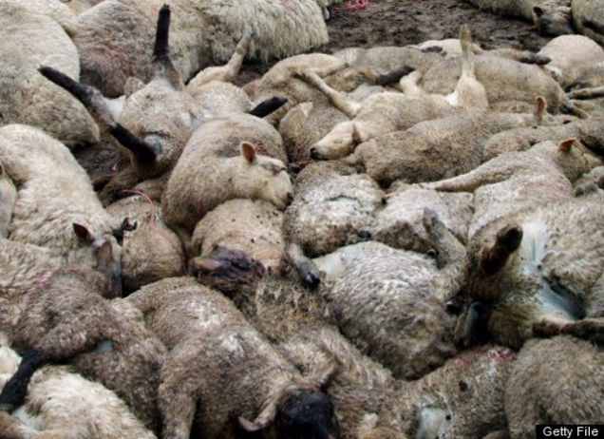
غبي، تائه، أعزل
تيم تشاليز, http://www.challies.com/christian-living/dumb-directionless-defenseless تم النشر في 26 أغسطس 2013، وتم الوصول إليه في 7 أغسطس 2016
Notes:
"Soon they were piled so deep that the ones at the bottom were crushed to death and the ones on top were lying on a big downy-soft pillow. It is completely absurd and tells us one important fact about sheep and the first reason sheep absolutely need a shepherd: they are not the smartest animals in the world. In fact, they may well be just about the dumbest animals in the world."
Dumb, Directionless, Defenseless
Tim Challies, http://www.challies.com/christian-living/dumb-directionless-defenseless posted 26 Aug 2013, accessed 7 Aug 2016
See also https://factualfacts.com/animals/in-2005-in-turkey-a-suicide-sheep-jumped-off-a-cliff-and-1500-sheep-followed-the-first-one/

Slide 36
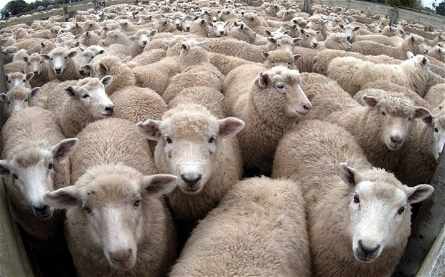
غبي، تائه، أعزل
تيم تشاليز, http://www.challies.com/christian-living/dumb-directionless-defenseless تم النشر في 26 أغسطس 2013، وتم الوصول إليه في 7 أغسطس 2016
Notes:
"And here's a second reason sheep need a shepherd: they are directionless. Sheep are prone to wander. Even if you put them in an absolutely perfect environment with everything they need (things like green pastures and still waters), sooner or later they will just wander off. If a shepherd doesn't manage them, if he doesn't micromanage them and keep them under constant surveillance, they'll wander off and be lost.
Left to themselves, sheep will not and cannot last very long."
Dumb, Directionless, Defenseless
Tim Challies, http://www.challies.com/christian-living/dumb-directionless-defenseless posted 26 Aug 2013, accessed 7 Aug 2016

Slide 37
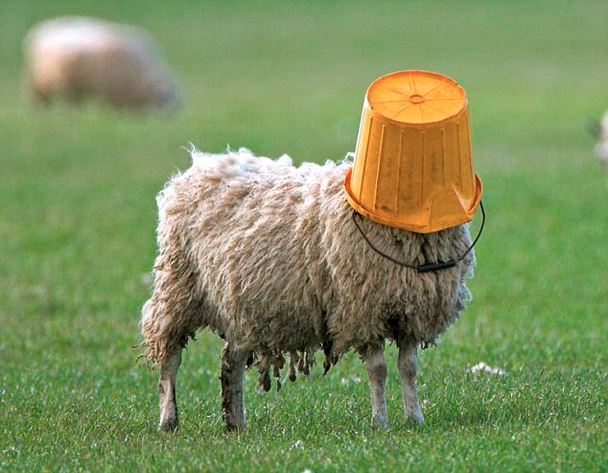
غبي، تائه، أعزل
تيم تشاليز, http://www.challies.com/christian-living/dumb-directionless-defenseless تم النشر في 26 أغسطس 2013، وتم الوصول إليه في 7 أغسطس 2016
Notes:
"Sheep are dumb and directionless. They are also defenseless. Left to themselves, sheep will not and cannot last very long. Just about any other domesticated animal can be returned to the wild and will stand a fighting chance of survival. But not sheep. Put a sheep in the wild and you've just given nature a snack.
Think about it: there are different ways animals react when they perceive some kind of danger. Here are three common ones: fight, flight, and posture.
Let's thinking about fight. A sheep gets frightened or sees that he is in danger. Maybe he sees a bear rambling toward him. What is he going to do? He doesn't have claws, he doesn't have fangs, he doesn't have venom, he doesn't have spines or quills or large talons. He's got nothing to protect himself. Fighting is definitely out. But that's okay—there are lots of other animals that don't fight it out."
Dumb, Directionless, Defenseless
Tim Challies, http://www.challies.com/christian-living/dumb-directionless-defenseless posted 26 Aug 2013, accessed 7 Aug 2016

Slide 38
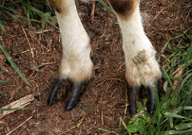
غبي، تائه، أعزل
تيم تشاليز, http://www.challies.com/christian-living/dumb-directionless-defenseless تم النشر في 26 أغسطس 2013، وتم الوصول إليه في 7 أغسطس 2016
Notes:
"How about flight, just turning tail and running away? That's a good defense mechanism. Unfortunately sheep aren't fast; they certainly aren't agile, especially when their wool is long, and even more so when their wool is long and wet. Last I checked they don't have wings. A sheep is not going to outrun or outfly a bear. The sheep will not fight and it cannot take flight. So far it is looking pretty good for the bear."
Dumb, Directionless, Defenseless
Tim Challies, http://www.challies.com/christian-living/dumb-directionless-defenseless posted 26 Aug 2013, accessed 7 Aug 2016

Slide 39
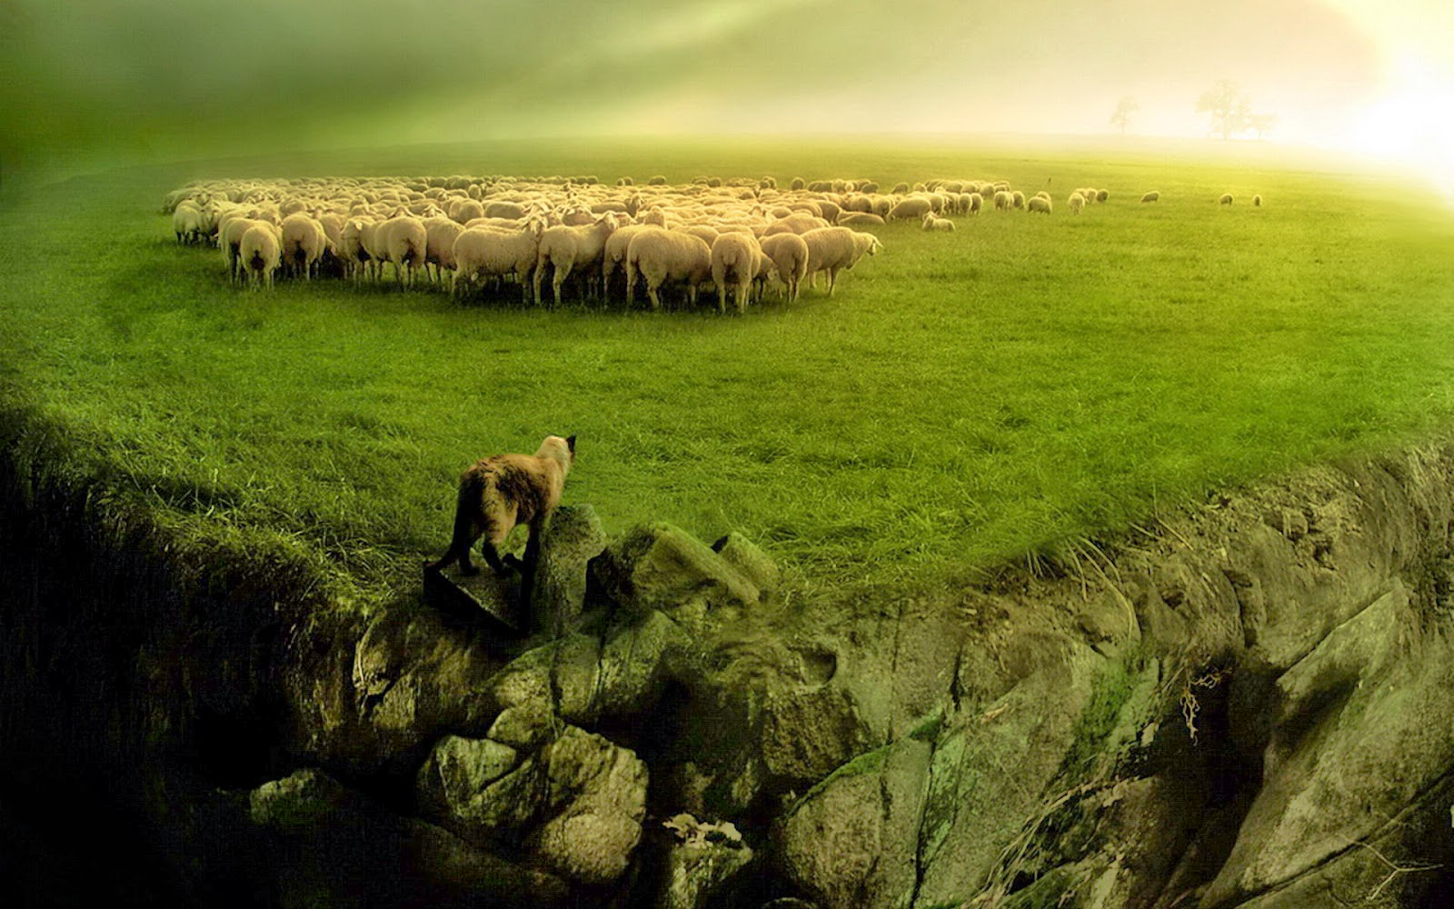
غبي، تائه، أعزل
تيم تشاليز, http://www.challies.com/christian-living/dumb-directionless-defenseless تم النشر في 26 أغسطس 2013، وتم الوصول إليه في 7 أغسطس 2016
Notes:
"How about posture? A dog will bark and growl and show his teeth to warn you away. A lion will roar. A rattlesnake will shake his rattle. A cat will arch his back and hiss. The best a sheep can do is baaa. I don't think that bear is going be too intimidated. It is for good reason that no one relies on a guard sheep to keep their property secure.
Sheep can't fight, they can't run away, and they can't scare away. So what does a sheep do when danger comes? It flocks. When a bear approaches, the sheep will gather with others in a pack and run in circles in complete panic, just hoping that the bear will choose someone else. Without a shepherd to protect them, they'll be picked off and eaten one by one."
Dumb, Directionless, Defenseless
Tim Challies, http://www.challies.com/christian-living/dumb-directionless-defenseless posted 26 Aug 2013, accessed 7 Aug 2016

Slide 40
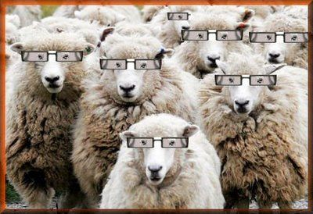
غبي، تائه، أعزل
تيم تشاليز, http://www.challies.com/christian-living/dumb-directionless-defenseless تم النشر في 26 أغسطس 2013، وتم الوصول إليه في 7 أغسطس 2016
Notes:
People sheep need spiritual glasses to see their true Shepherd.
"Sheep are dumb and directionless and defenseless. So I guess when God says that we are sheep who need a shepherd, he doesn't mean it as a compliment to us. It is just a very realistic assessment of who we are and what we need. We are sheep who are completely dependent upon a shepherd.
To say that God is our shepherd and we are sheep, is to humble ourselves, admitting what is true about us, and to elevate God, declaring what is true of him. When you say, 'The Lord is my shepherd,' you are saying something that ought to move your heart in praise and gratitude. To declare that God if your shepherd is to praise and glorify him because God the shepherd stoops down to care for poor, lost, not-so-smart sheep like you and me."
Dumb, Directionless, Defenseless
Tim Challies, http://www.challies.com/christian-living/dumb-directionless-defenseless posted 26 Aug 2013, accessed 7 Aug 2016

Slide 41
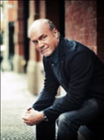
كيف نشبه الخراف؟
إن مقارنة يسوع لنا بالخراف ليس مجاملة، بالمناسبة فالخراف هي من بين أغبى المخلوقات. معظم الحيوانات في كثير من الحالات سوف تبقى على قيد الحياة إذا تم إطلاقها في البرية. وسوف تتعلم كيف تدافع عن نفسها وتنجح في ذلك . لكن الأغنام التي يتم إطلاقها في البرية لا يمكنها البقاء على قيد الحياة، الأغنام ليس لديها أي مهارات البقاء على قيد الحياة على الإطلاق، إنهم يعتمدون كلياً على الراعي – تماماً مثلنا، تعرف الأغنام أنه عندما يتحدث الراعي يجب عليهم اتباعه لأن خطته لهم هي أفضل من خطتهم لأنفسهم.
غريغ لوري, http://www.jesus.org/following-jesus/discipleship/how-are-we-like-sheep.html, تم إيجادها في 7 آب 2016

Slide 42
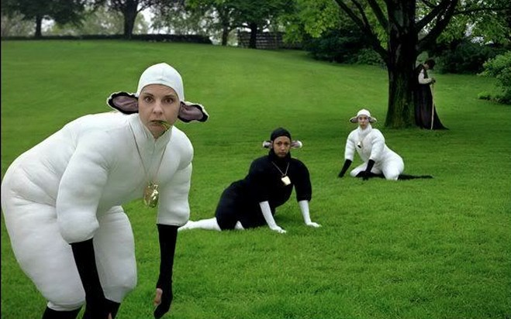
ماذا نحتاج؟

Slide 43
نظرة عامة على العهد الجديد (رسائل بولس)
38
124
39-41
إلى أقصى الأرض (أع 1: 8)
أع 9 13 14 15 16 18 21 27 28
نيسان 48-
أيلول 49
1
غلاطية
نيسان 50-
أيلول 52
2
بحر إيجة
ربيع 53-
ايار 57
3
أسيا
شباط 60 –
آذار 62
1
روما
ربيع 62 -
خريف 67
4
إسبانيا
خريف 67 –
ربيع 68
2
روما
أيار 57
آب 59
المحاكمات
صيف 35-37
دمشق
أنطاكية
خريف 49
المجمع
ربيع 68
توسع
الكنيسة
35 48 49 50 52 53 57 60 62 67 68 95
مت
لو
أع
مر
يو
غل
1 تس
1 كو
أف
1 تي
2 تي
2 تس
2 كو
كو
تي
الإرسالية
رو
في
الرعوية
فيل
الأناجيل والأعمال
1 2 3 4
الرحلات
السجن
الرسائل البولسية
روما
السجون
التصنيفات البولسية
Notes:
_________
NS-00-NT Introduction-96
NS-03-Luke1-12-slide 65

Slide 44
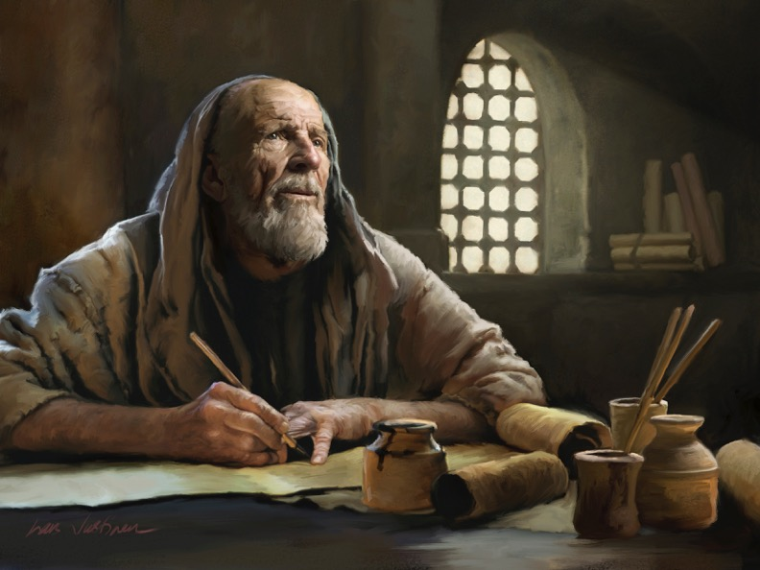
الرسائل الرعوية

Slide 45

الرسائل الرعوية
1 تيموثاوس
تيطس
2 تيموثاوس
1 تيموثاوس = شخصية، طارئة، تركيز عقائدي
تيطس = طارئة أقل، تركيز تطبيقي
2 تيموثاوس = شخصية، طارئة، تركيز على الكلمة
Notes:
These last three letters of Paul are called the Pastoral Epistles.
They show the most advanced theology of local church life and shepherding the flock—but this makes sense since Paul and the church had learned much in the previous 30 years since the church had begun.
Sadly, most NT scholars today do not believe that Paul wrote these letters and many date them in the second century. I guess they think that Paul was a slow learner!

Slide 46
صباح أحد أيام الأحد
في أفسس ...

Slide 47
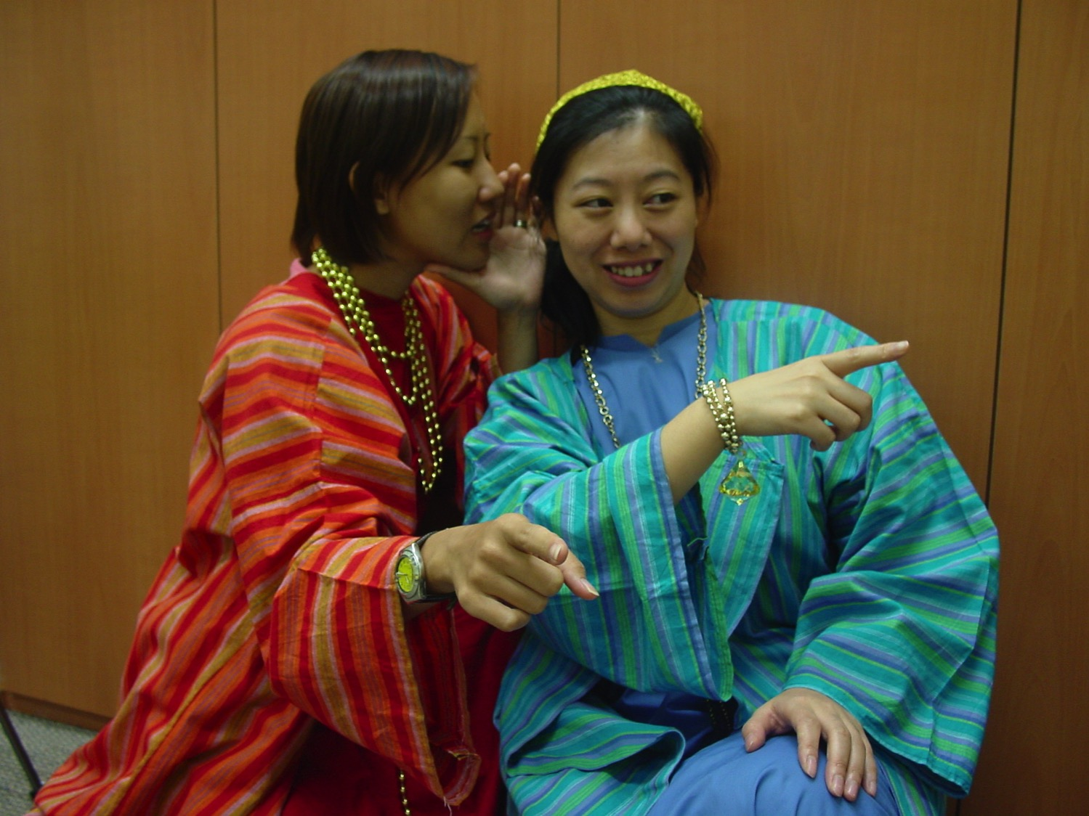
Rich ladies
هاي، هل سمعتي
عن ...؟
هل تعنين
ذلك الشاب؟

Slide 48
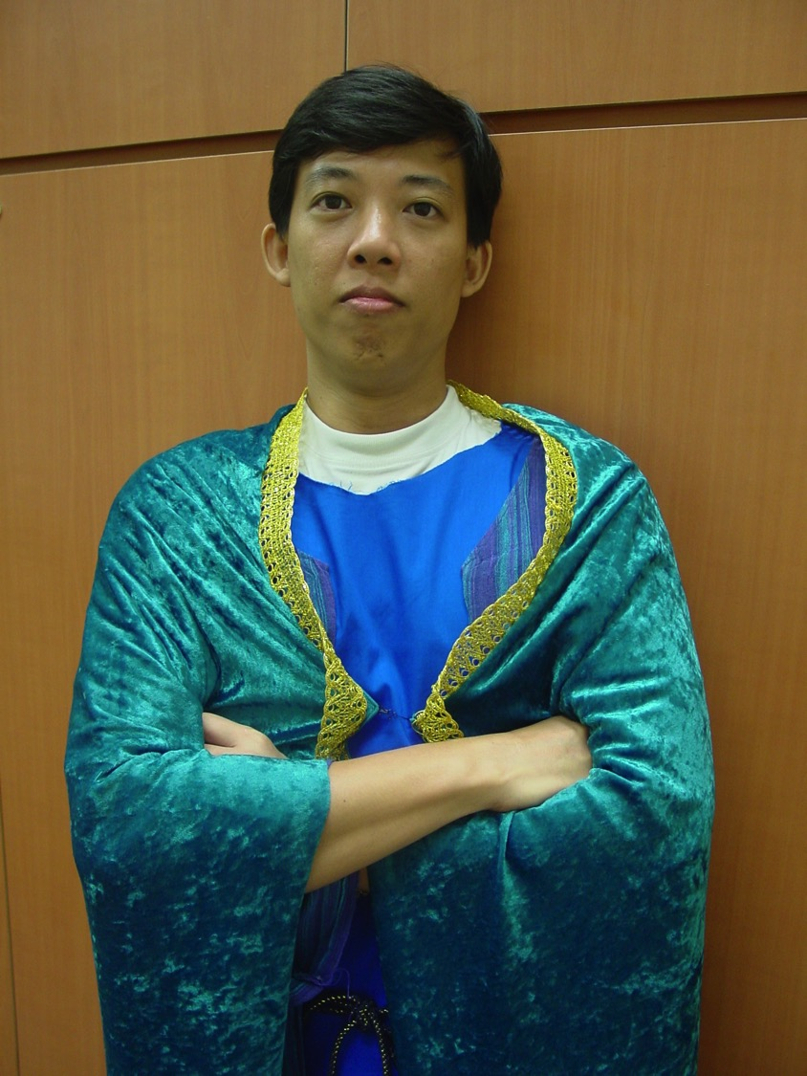
The wealthy
أنا مبارك جداً
أنا غني ووسيم

Slide 49
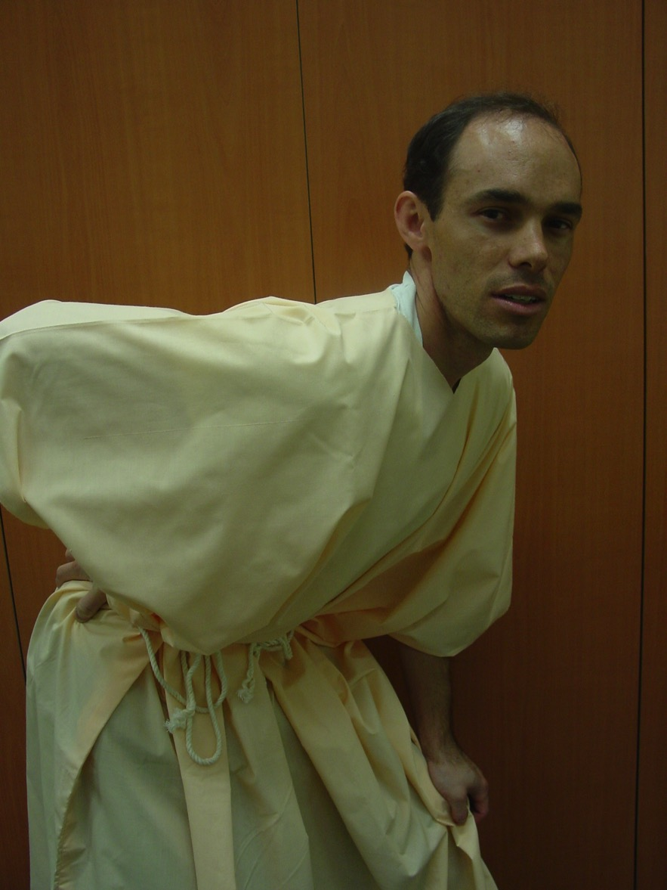
The Poor
ظهري المؤلم. انتظر لحظة.
لماذا تخرج أفكاري من أذني؟

Slide 50
1 تيموثاوس
كم يجب أن يكون راتب الخادم؟
كيفية قياس هذا؟

Slide 51
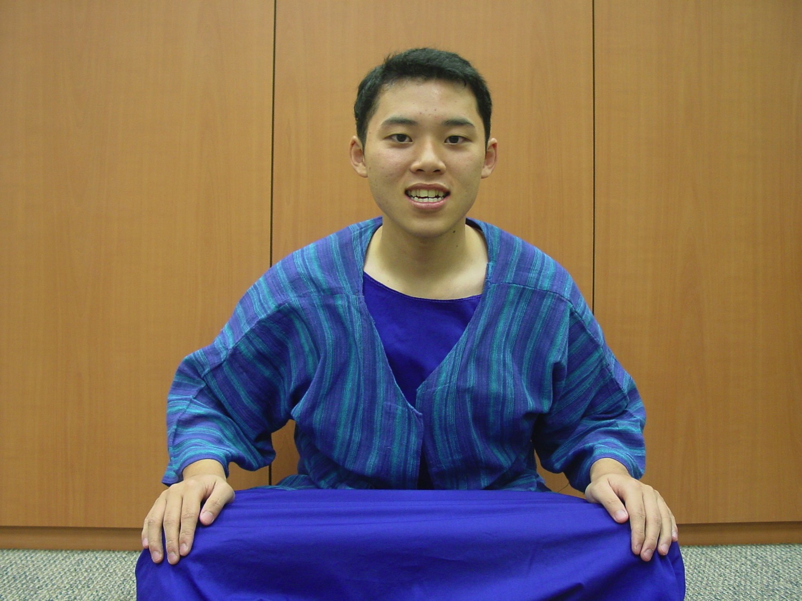
Young Timothy
أنا صغير جداً...
ماذا سأفعل بهم؟

Slide 52
الآن ملك الدهور
(1 تي 1: 17)
وملك الدهور
الذي لا يفنى
ولا يرى
الإله الحكيم وحده، الإله الحكيم وحده (تكرار)
الجوقة: له الكرامة والمجد إلى دهر الدهور. آمين.
للملك إلى الأبد
للملك المجد والكرامة
إلى أبد الآبدين
آمين آمين

Slide 53

الخلفية

Slide 54
ما هي المشاكل التي يواجهها تيموثاوس؟
219
معدة مريضة
نظر الناس إليه بازدراء
المعلمين الكذبة الذين يحاولون أن يصيروا أغنياء من تعليمهم
تحاول النساء أن يقمن بالتعليم في الكنيسة
الأرامل المزعجات
الأغنياء المتغطرسين
اتهامات ضد القادة

Slide 55

1 تيموثاوس
الخلفية

Slide 56
التأليف
218
تم قبولها بشكل عام على أنها من بولس نفسه
الدليل الخارجي: الدعم المبكر من آباء الكنيسة قوي
الدليل الداخلي:
  1. تدعي الرسالة التأليف البولسي (1: 1)
  2. تحتوي خصائص بولسية مثالية: الإحساس بالدعوة الإلهية، واستخدام العديد من الأسماء الشخصية، والتأكيدات العقائدية البولسية

Slide 57
تاريخ الكتابة
219
يجب أن تكون بعد مضي بعض الوقت من إطلاق سراح بولس من السجن الأول في روما (62 م) وقبل إعادة القبض عليه وسجنه الأخير بقليل.
على الأغلب أن بولس مات في 68م ولهذا فإن 1 تيموثاوس قد كتبت على الأغلب ليس قبل 62 م.

Slide 58
المستلم
219
تيموثاوس (1: 2) تعني من يكرم الله أ, مكرَّم من الله
  مقيم في لسترة مدينة ليكأونية في مقاطعة غلاطية الرومانية (أع 16: 1-3)
  الأب: يوناني، الأم: يهودية اسمها أفنيكي (2 تي 1: 5)
  أحد المهتدين على يد بولس شخصياً عندما كان بولس في لسترة في رحلته التبشيرية الأولى (أع 14: 8-20)، لكنه انضم إلى رحلة بولس الثانية (أع 16: 1-3)
تعامل بولس مع تيموثاوس على أنه:
  أ) الإبن المحبوب والأمين في الرب
    (1 كو 4: 17، 1 تي 1: 2، 2 تي 1: 2)
  ب) الشريك (رو 16: 21، 1 تس 3: 2)

Slide 59
المناسبة ومكان الكتابة
219
حذر بولس شيوخ أفسس في ميليتس أن الكنيسة سوف تتأثر يوماً ما، بالتعاليم الكاذبة من رجال في وسطهم (أع 20: 29-30)
بعد إطلاق سراح بولس من سجنه الأول في روما، ذهب هو وتيموثاوس في طريقهما إلى مكدونية.
توقفوا في الطريق إلى أفسس، حيث وجد بولس هناك تعاليم كاذبة تعمل على الحط من قدر الكنيسة.
  أ) لقد حرم بولس رئيسي الفتنة هيميناوس والإسكندر (1: 19-20).
  ب) ترك تيموثاوس ليمثله في أفسس كمفوض رسولي ليوقف تأثير المعلمين الكذبة (1: 3)
كتب من مكدونية ليفوض تيموثاوس للقيام بالمهمة.

Slide 60


من أين إلى أين؟
219
مكدونية
أفسس

Slide 61
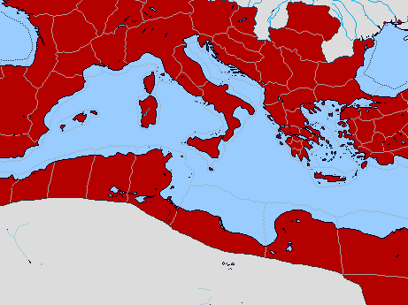
Bible Lands Blank Map
رسالة بولس في أعمال ٢٨: ٣٠ - ٣١
١٤٢
روما
مكدونية
إسبانيا
افسس
كولوسي
أفسس
فليمون
فيلبي
كريت
© https://www.deviantart.com/sharklord1/art/Alt-Roman-Empire-Provinces-701148110
Notes:
Paul wrote the Prison Epistles while under house arrest in Rome recorded in the last two verses of Acts. This took two years (AD 60-62) are were likely written in this order above. We are unsure whether Ephesians and Colossians were written at the same time, but they have many similarities. But it is nearly certain that Tychicus and Onesimus brought back to Colosse both the letter to the entire church and also so the personal letter to Philemon, who lived there and had the church meet in his house.
—————
Freedom from Imprisonment Spring 62–Fall 67
Paul in Ephesus and Colosse (Timothy left at Ephesus) Spring–Summer 62
Peter travels to Rome 62

Slide 62


Date 1
تيطس
البيانات
٢٤٢
يعتبر التسلسل الزمني لسنوات الرسائل البولسية غامضاً بالنظر إلى التناغم أو التنسيق بين الدليل الداخلي والخارجي للبيانات التي تعود للحوار
السجن الروماني الأول شباط ٦٠–آذار ٦٢
)أع ٢٨: ٣٠-٣١(
كتابات بولس للأفسسين,
خريف ٦٠–أوائل ربيع ٦٢
غلاطية وفليمون وفيلبي
استشهاد يعقوب ,
ربيع ٦٢
أخو الرب
Notes:
Paul wrote 1 Timothy shortly after being there himself—likely only months later. We benefit from him recording his instructions to Timothy rather than simply telling him verbally.
—————
Freedom from Imprisonment Spring 62–Fall 67
Paul in Ephesus and Colosse (Timothy left at Ephesus) Spring–Summer 62
Peter travels to Rome 62
Paul in Macedonia late summer 62-winter 62/63
1 Timothy written from Macedonia to Timothy in Ephesus Fall 62
Paul in Asia Minor Spring 63-Spring 64

Slide 63
Bible Lands Blank Map
بولس ما بعد رحلات سفر الأعمال
142
روما
مكدونية
إسبانيا
أفسس
١ تيموثاوس
كريت
© https://www.deviantart.com/sharklord1/art/Alt-Roman-Empire-Provinces-701148110

Slide 64

Date 2
تيطس
البيانات
٢٤٢
الإطلاق من السجن والحصول على الحرية) ربيع 62 – خريف 67(
وجود بولس في أفسس وكولوسي ربيع–صيف 62
)مغادرة تيموثاوس لأفسس(
رحلات بولس لرومية 62
بولس في مكدونية أواخر صيف 62 – شتاء 62-63
كتبت تيموثاوس الأولى في مكدونية خريف 62
لتيموثاوس في أفسس
بولس في أسيا الصغرى ربيع 63 – ربيع 64
بولس في إسبانيا ربيع 64 – ربيع 66
)متوقع في رومية 15: 24
الإضطهاد على المسيجين من نيرون صيف 64
استشهاد بطرس
Notes:
Paul wrote 1 Timothy shortly after being there himself—likely only months later. We benefit from him recording his instructions to Timothy rather than simply telling him verbally.

Slide 65
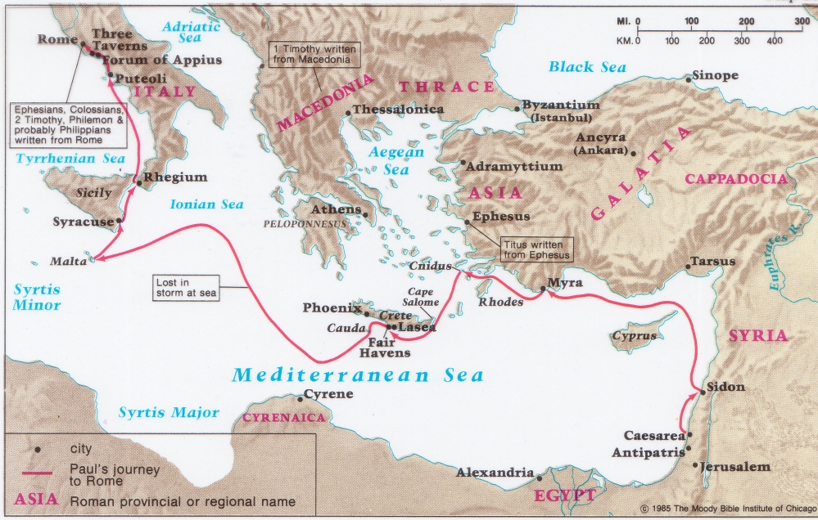
أصل 1 تيموثاوس وتيطس
141
219

Slide 66
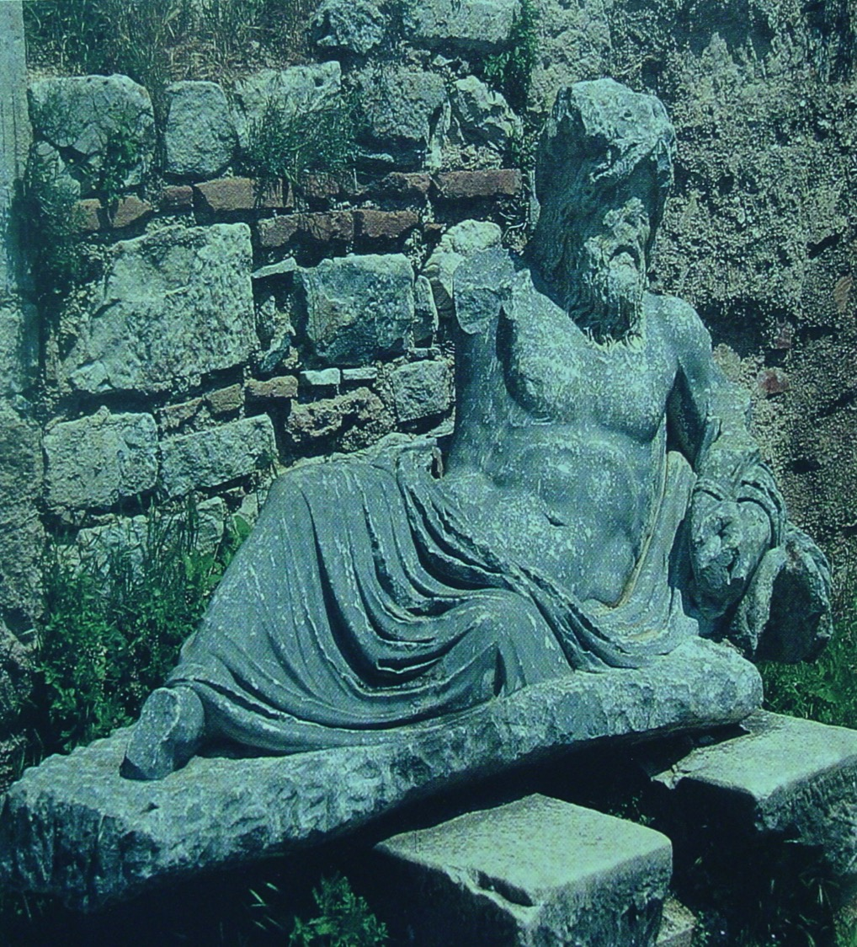
تمثال لإله
نهر ميندير
في ميليتس
حيث ودع بولس شيوخ كنيسة أفسس
(أع 20: 17)

Slide 67
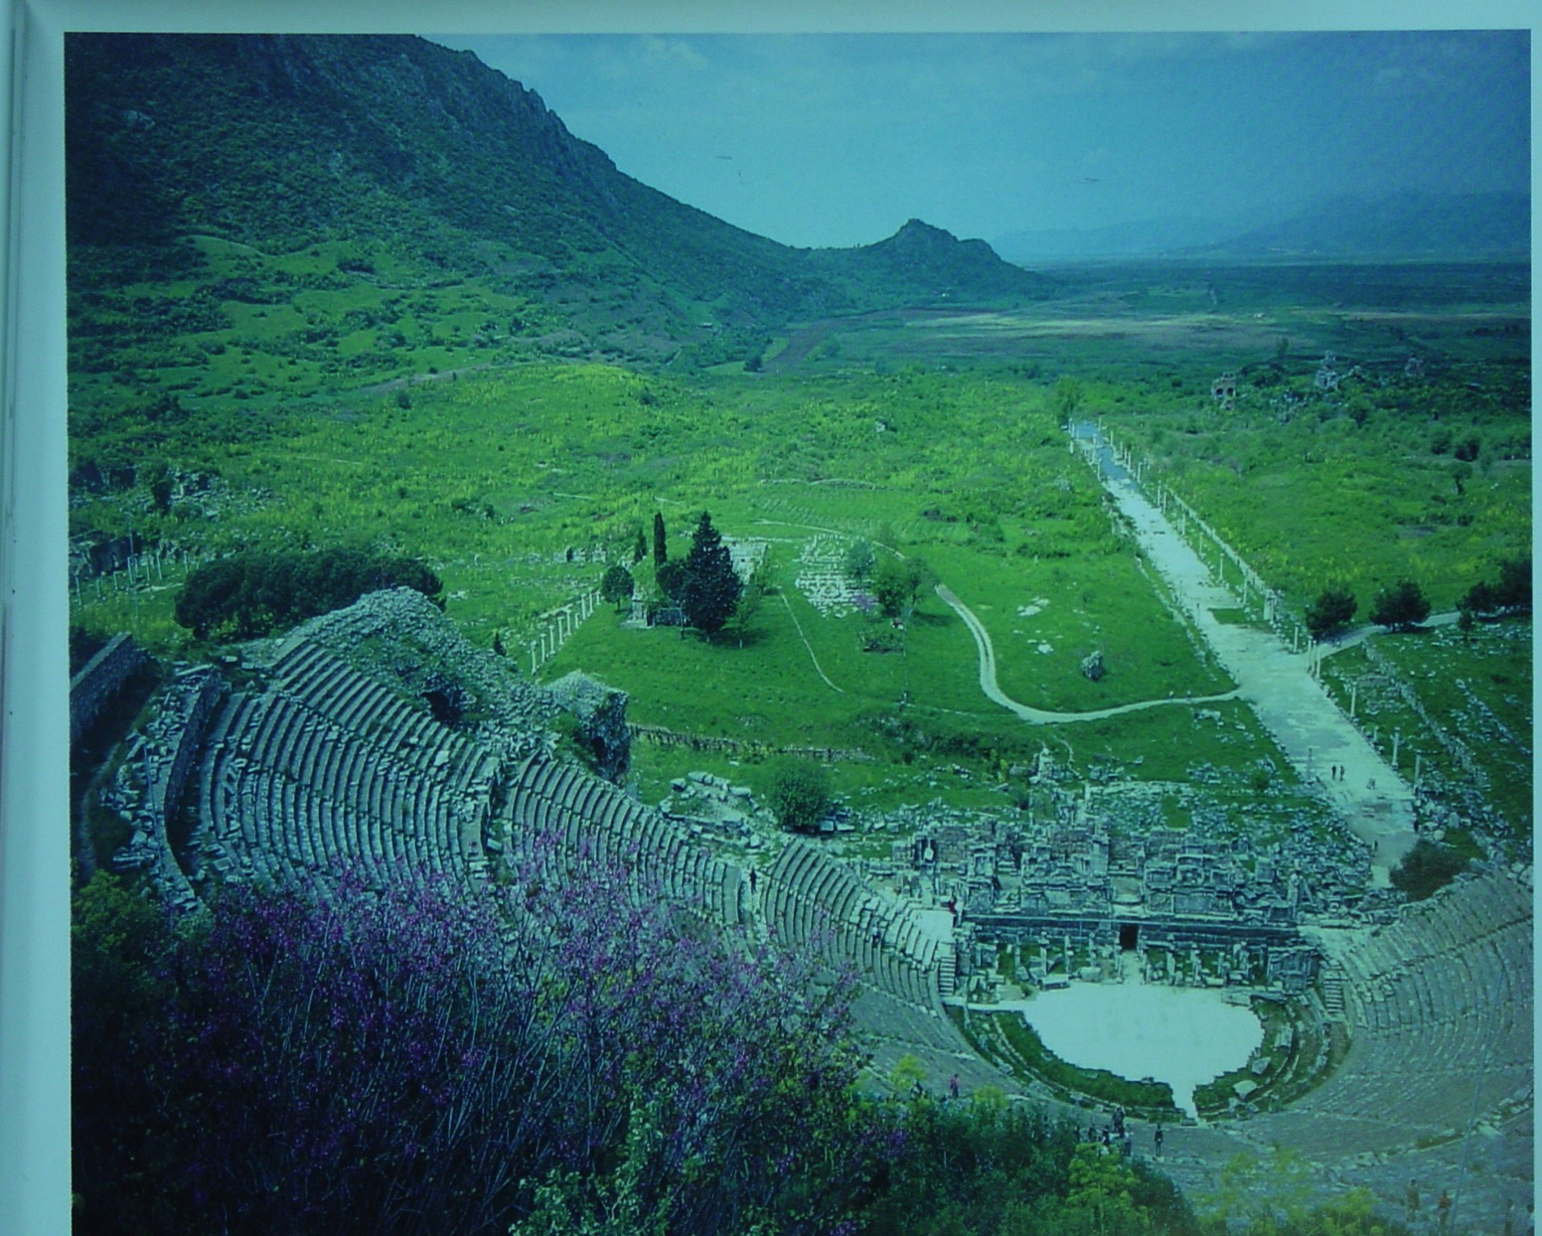
منظر من أعلى طبقات المدرج الكبير في أفسس، يُظهر الطريق الأركادي الطويل والمستقيم المؤدي إلى الميناء القديم، الذي غمره الطمي منذ فترة طويلة.
180أ

Slide 68
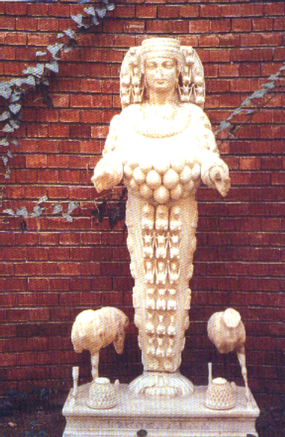
أرطاميس
180ث
تمثال أرتميس
الإلهة متعددة الصدور من أفسس

Slide 69
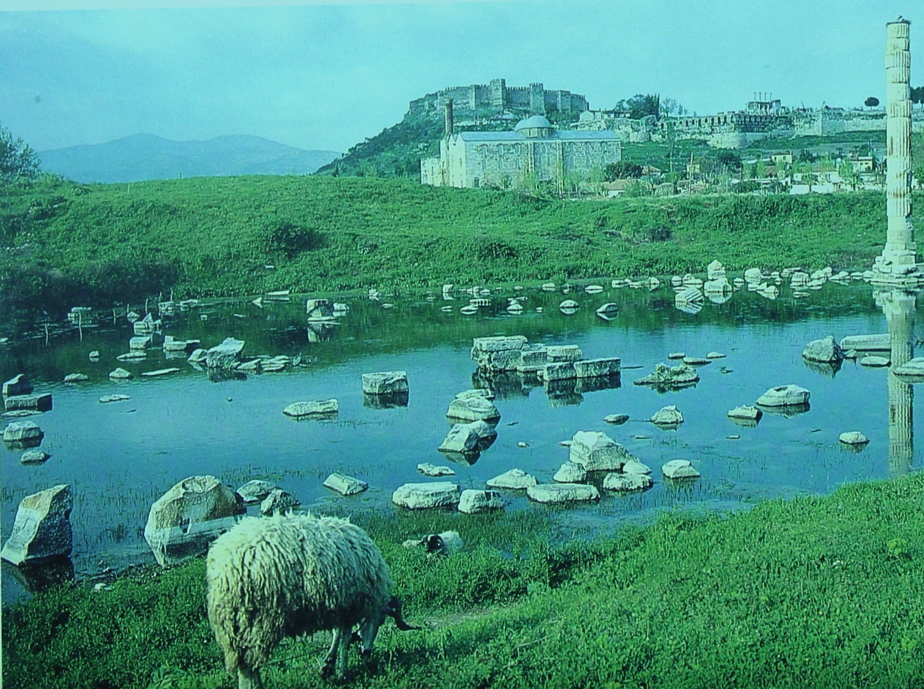
هيكل أرطاميس
القلعة في الخلفية
لقد ملأت هذه البركة الموقع الذي كان يقع فيه هيكل أرطاميس (أو ديانا) الشهير في وقت كتابة رسالة تيموثاوس الأولى.

Slide 70
الموضوع
220
الترتيب في الكنيسة
هذا أكتبه إليك فلكي تعلم كيف يجب أن تتصرف في بيت الله
الذي هو كنيسة الله الحي، عمود الحق وقاعدته.
(1 تي 3: 14-15)

Slide 71
الملخص
220
الإصحاح 1: التعامل مع المعلمين الكذبة
  المعلمون الكذبة
  بولس والإنجيل
  مسؤولية تيموثاوس
الإصحاح 2: العبادة العامة
  الإهتمام العالمي بالعبادة العامة
  أدوار الجنسين في العبادة العامة
الإصحاح 3: القيادة
  مؤهلات الشيوخ والشمامسة

Slide 72
الملخص
220
الإصحاح 4: تعليمات إلى تيموثاوس
  تحذير من المعلمين الكذبة
  راقب حياتك وعقيدتك بحرص
الإصحاح 5: التعامل مع مجموعات متنوعة
  الأرامل – الشيوخ – العبيد (6: 1-2)
الإصحاح 6: الممتلكات المادية
  الفساد: التقوى للحصول على مكاسب مالية
  الفكر المتناقض: التقوى مع القناعة
  تكليف تيموثاوس: اتبع الأهداف الروحية
  أمر للأغنياء: ضع الرجاء في الله وليس في الثروة
  تكليف تيموثاوس: احفظ الأمانة

Slide 73
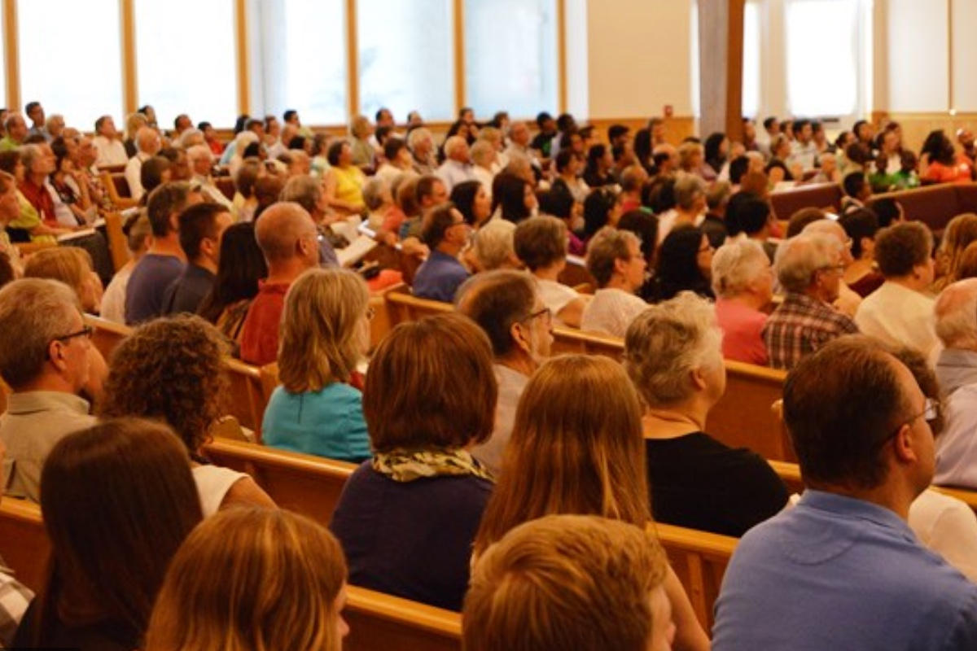
كن منظماً
١ تيموثاوس
د. ريك جريفيث • مؤسسة الدراسات اللاهوتية الأردنية
BibleStudyDownloads.org

Slide 74
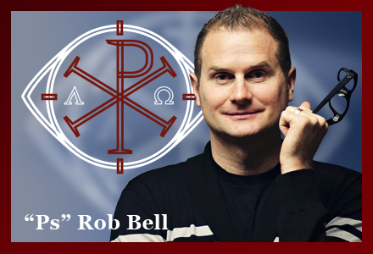
التعليم الكاذب
Notes:
False teaching is all around us. Beware!
The world has never had more “isms” than today. They don’t seem to die out. Like a cancer or virus, false teaching just seems to morph and replicate to attack in new ways.

Slide 75
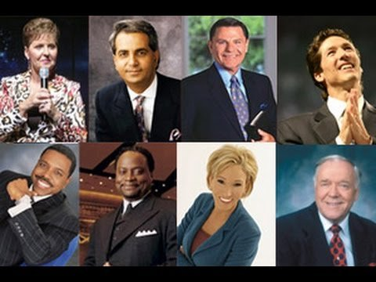
التعليم الكاذب
Notes:
Heresies have never been more accessible. You could find me 100 false theologies right there in your seat on your smart phone before you stand up!

Slide 76
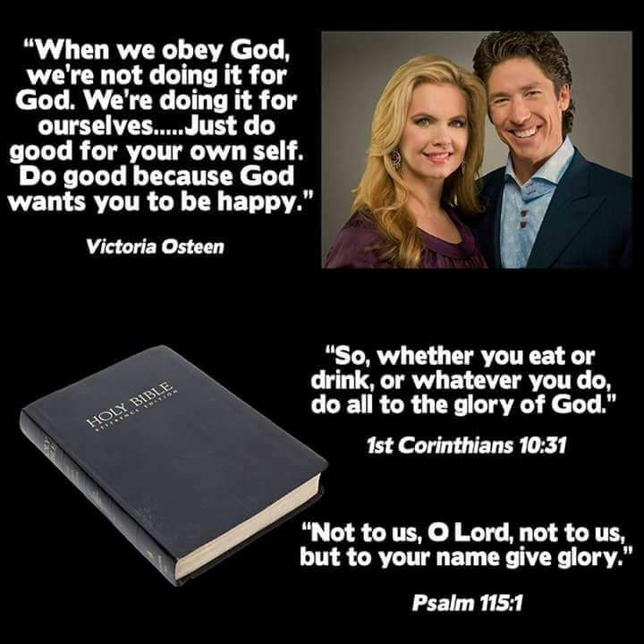
لكن هل يمكن أن نهزم الهرطقات؟
عندما نطيع الله فنحن لا نفعل ذلك من أجل الله لكننا نفعله لأنفسنا
افعل خيراً من أجل نفسك وافعل الخير لأن الله يريدك أن تكون سعيداً
—فكتوريا أوستين —
Notes:
But the Bible says, “Do all to the glory of God” (1 Cor 10:31)!

Slide 77

كيف تصبح غنياً
بالكذب
على المسيحيين؟
7 خطوات
لخداع
المسيحيين
عن طريق التبشير
بإنجيل كاذب
Notes:
هل يجب علينا أن نشتري كتاب عنه؟
أم يجب علينا أن نعيش ونترك الآخرين يعيشون؟

Slide 78
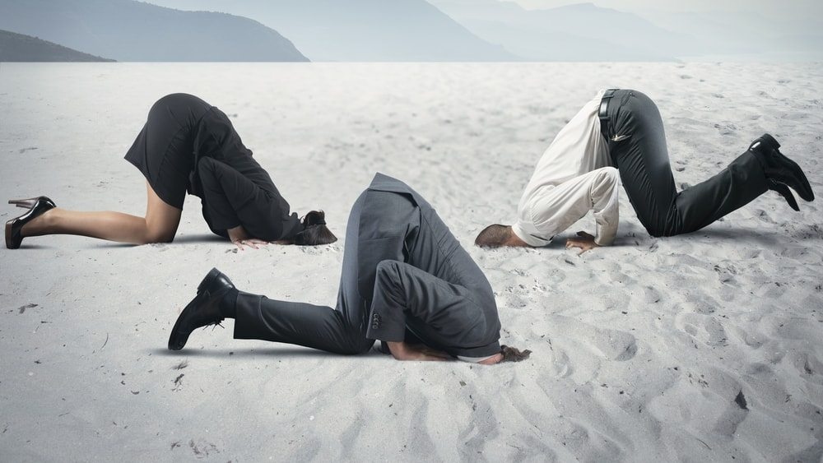
هل يجب أن نضع رؤوسنا في الرمال؟

Slide 79
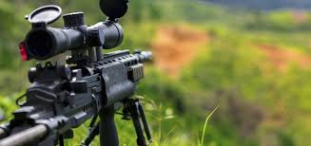
هل يجب أن يكون لدينا هجوم شامل؟

Slide 80
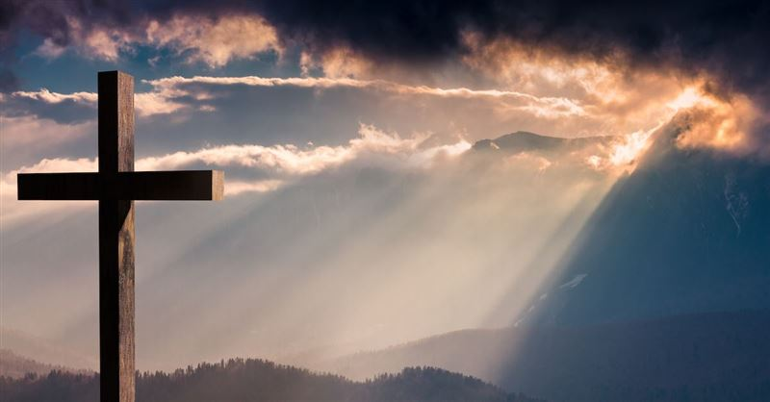
هل يجب أن نرى ماذا يقول الله لهزيمة الهرطقات؟
Notes:
This seems the best strategy to me! Here is what he says…

Slide 81
الآية المفتاحية
٢١٧
14 هذا أكتبه إليك راجياً أن آتي إليك عن قريب.
15 ولكن إن كنت أبطئ فلكي تعلم كيف يجب أن تتصرف في بيت الله، الذي هو كنيسة الله الحي عمود الحق وقاعدته
(٣: ١٤-١٥)
تيموثاوس الأولى

Slide 82
الفكرة الرئيسية
يٌمكننا هزيمة الهرطقة من خلال إطاعة أولويات الله لترتيب الكنيسة.
تيموثاوس الأولى

Slide 83
ما هي أولويات الله للترتيب الكنسي؟
الأولويات
تيموثاوس الأولى

Slide 84
الموضوع الرئيسي
٢٣
أولويات الترتيب الكنسي
تيموثاوس الأولى

Slide 85
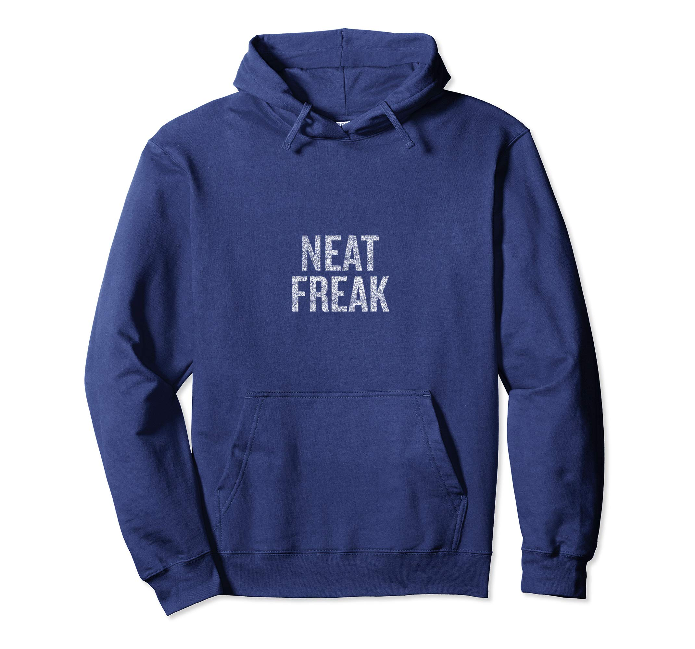
النزوة اللطيفة

Slide 86
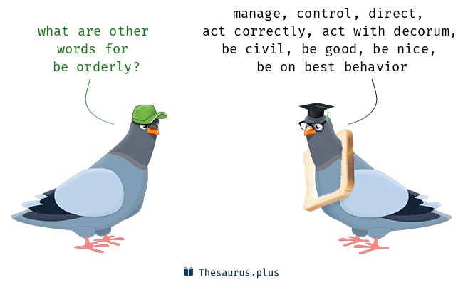
التنظيم يعني
تحكم، سيطرة، مباشر، تصرف بشكل صحيح، تصرف إداري، كن متحضراً، كن جيداً، كن لطيفاً، كن على أفضل السلوك
ما هي الكلمات الأخرى لقول
كن منظماً؟

Slide 87
نظرة عامة على العهد الجديد (رسائل بولس)
38
124
39-41
إلى أقصى الأرض (أع 1: 8)
أع 9 13 14 15 16 18 21 27 28
نيسان 48-
أيلول 49
1
غلاطية
نيسان 50-
أيلول 52
2
بحر إيجة
ربيع 53-
ايار 57
3
أسيا
شباط 60 –
آذار 62
1
روما
ربيع 62 -
خريف 67
4
إسبانيا
خريف 67 –
ربيع 68
2
روما
أيار 57
آب 59
المحاكمات
صيف 35-37
دمشق
أنطاكية
خريف 49
المجمع
ربيع 68
توسع
الكنيسة
35 48 49 50 52 53 57 60 62 67 68 95
مت
لو
أع
مر
يو
غل
1 تس
1 كو
أف
1 تي
2 تي
2 تس
2 كو
كو
تي
الإرسالية
رو
في
الرعوية
فيل
الأناجيل والأعمال
1 2 3 4
الرحلات
السجن
الرسائل البولسية
روما
السجون
التصنيفات البولسية
Notes:
_________
NS-00-NT Introduction-96
NS-03-Luke1-12-slide 65

Slide 88
Bible Lands Blank Map
بولس ما بعد رحلات سفر الأعمال
142
روما
مكدونية
إسبانيا
أفسس
١ تيموثاوس
كريت
© https://www.deviantart.com/sharklord1/art/Alt-Roman-Empire-Provinces-701148110

Slide 89
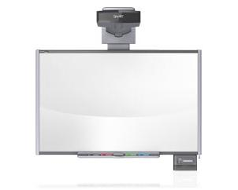
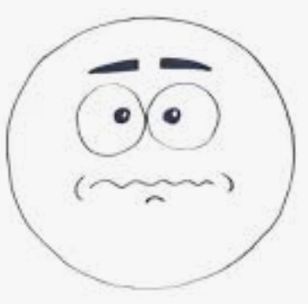
لا يمكنك جعل كل شيء كأولوية
لعمل قائمة:
1.
2.
3.
كل شيء
Notes:
الغرض: لماذا هذه الرسالة في الكتاب المقدس؟
لا يكفي مجرد معرفة أهمية مكافحة الهرطقات. نحتاج معرفة كيفية القيام بذلك!
هذه الرسالة ليست الحلّ الوحيد، فبقية الرسائل الأخرى تتناول أيضًا كيفية محاربة المعلمين الكذبة. لكنها تعطينة خمسة تدابير مهمة لنكون منتصرين في الحفاظ على نظام الكنيسة في بيئة من التعاليم الكاذبة.

Slide 90

للتنظيم
الأولويات القصوى
Notes:
يعطي بولس خمس أولويات للمحافظة على نظام الكنيسة حتى يتم هزيمة الهراطقة.

Slide 91
1. وازن ما بين الناموس والنعمة في حياتك
(1 تي 1)
Notes:
Avoid the extremes of too many rules and too few rules.

Slide 92
1 تيموثاوس 1

Slide 93

1 بولس رسول يسوع المسيح بحسب أمر الله مخلصنا، وربنا يسوع المسيح رجائنا.
2 إلى تيموثاوس الإبن الصريح في الإيمان: نعمة ورحمة وسلام من الله أبينا والمسيح يسوع ربنا.
3 كما طلبت إليك أن تمكث في أفسس، إذ كنت أنا ذاهباً إلى مكدونية، لكي توصي قوماً أن لا يعلموا تعليماً آخر
4 ولا يصغوا إلى خرافات وأنساب لا حد لها، تسبب مباحثات دون بنيان الله الذي في الإيمان.
1 تيموثاوس 1

Slide 94
5 وأما غاية الوصية فهي المحبة من قلب طاهر، وضمير صالح وإيمان بلا رياء.
6 الأمور التي إذ زاغ قوم عنها، انحرفوا إلى كلام باطل.
7 يريدون أن يكونوا معلمي الناموس، وهم لا يفهمون ما يقولون ولا ما يقررونه.
8 ولكننا نعلم أن الناموس صالح، إن كان أحد يستعمله ناموسياً.
9 عالما هذا: أن الناموس لم يوضع للبار بل للأثمة والمتمردين، للفجار والخطاة للدنسين والمستبيحين، لقاتلي الآباء وقاتلي الأمهات لقاتلي الناس
1 تيموثاوس 1

Slide 95
10 للزناة لمضاجعي الذكور لسارقي الناس للكذابين للحانثين، وإن كان شيء آخر يقاوم التعليم الصحيح
11 حسب إنجيل مجد الله المبارك الذي اؤتمنت أنا عليه.
12 وأنا أشكر المسيح يسوع ربنا الذي قواني، أنه حسبني أميناً إذ جعلني للخدمة،
13 أنا الذي كنت قبلاً مجدفاً ومضطهداً ومفترياً، ولكنني رحمت لأني فعلت بجهل في عدم إيمان.
14 وتفاضلت نعمة ربنا جداً مع الإيمان والمحبة التي في المسيح يسوع.
1 تيموثاوس 1

Slide 96
15 صادقة هي الكلمة ومستحقة كل قبول: أن المسيح يسوع جاء إلى العالم ليخلص الخطاة الذين أولهم أنا.
16 لكنني لهذا رحمت: ليظهر يسوع المسيح في أنا أولاً كل أناة، مثالاً للعتيدين أن يؤمنوا به للحياة الأبدية.
17 وملك الدهور الذي لا يفنى ولا يرى، الإله الحكيم وحده، له الكرامة والمجد إلى دهر الدهور. آمين.
1 تيموثاوس 1

Slide 97
18 هذه الوصية أيها الإبن تيموثاوس أستودعك إياها حسب النبوات التي سبقت عليك، لكي تحارب فيها المحاربة الحسنة
19 ولك إيمان وضمير صالح، الذي إذ رفضه قوم انكسرت بهم السفينة من جهة الإيمان أيضاً
20 الذين منهم هيمينايس والإسكندر، اللذان أسلمتهما للشيطان لكي يؤدبا حتى لا يجدفا.
1 تيموثاوس 1

Slide 98

تحمي الكنائس السليمة الإنجيل
1 تيموثاوس 1: 1-11
وعظ د. جيم هارملينغ
كنيسة الطرق المتقاطعة الدولية سنغافورة • cicfamily.com
تحميل د. ريك جريفيث • مؤسسة الدراسات اللاهوتية الأردنية
آلاف الملفات في 49 لغة مجاناً BibleStudyDownloads.org

Slide 100
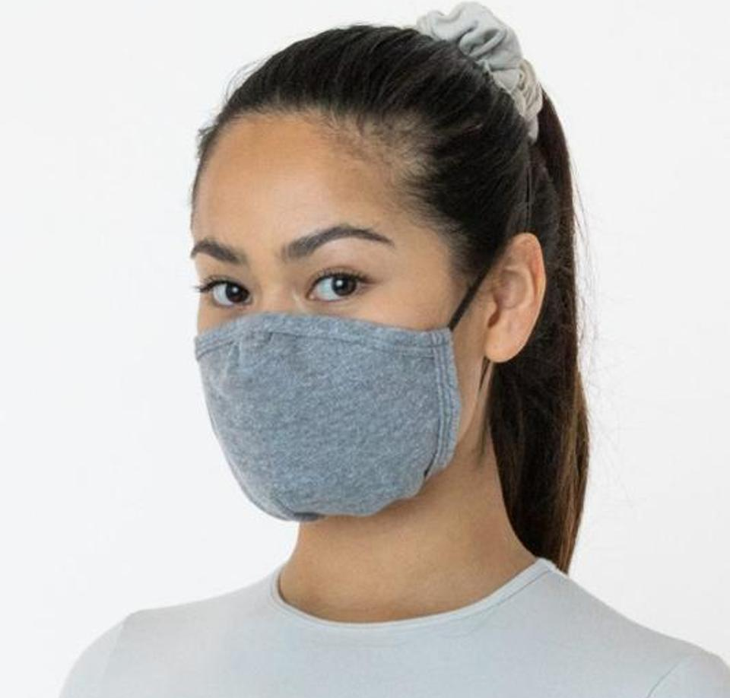



كيف تظل صحياً؟

Slide 101
حياة الكنيسة الصحية
دراسات في 1 تيموثاوس

Slide 102



برهان الطفل في المنزل

Slide 103
    1. الكنائس السليمة تحمي الإنجيل
    2. الكنائس السليمة تصلي
    3. الكنائس السليمة تطور قادة أتقياء
    4. الكنائس السليمة تعلم جيداً
    5. الكنائس السليمة تهتم ببعضها البعض
    6. الكنائس السليمة تتجنب الدنيوية

Slide 104
تحمي الكنائس السليمة الإنجيل
1 تيموثاوس 1: 1-11

Slide 105
    أعمال ٢٠ : ٢٩-٣١
    29 لأني أعلم هذا: أنه بعد ذهابي سيدخل بينكم ذئاب خاطفة لا تشفق على الرعية 30 ومنكم أنتم سيقوم رجال يتكلمون بأمور ملتوية ليجتذبوا التلاميذ وراءهم 31 لذلك اسهروا، متذكرين أني ثلاث سنين ليلاً ونهاراً، لم أفتر عن أن أنذر بدموع كل واحد.

Slide 106
تعرف على سلطة الإنجيل (ع ١-٢)
أفسس 2: 19-20
19 فلستم إذاً بعد غرباء ونزلاً، بل رعية مع القديسين وأهل بيت الله،
20 مبنيين على أساس الرسل والأنبياء، ويسوع المسيح نفسه حجر الزاوية

Slide 107
تعرف على سلطة الإنجيل (ع ١-٢)
1 كورنثوس 9: 1
1 ألست أنا رسولاً؟ ألست أنا حراً؟ أما رأيت يسوع المسيح ربنا؟ ألستم أنتم عملي في الرب؟
2 كورنثوس 12: 12
12 إن علامات الرسول صنعت بينكم في كل صبر، بآيات وعجائب وقوات.

Slide 108
تعرف على سلطة الإنجيل (ع ١-٢)
لا تتشتت عن هدف الإنجيل (ع 3-5)

Slide 109



قلب طاهر
مؤهلات المحبة في تلميذ المسيح السليم
ضمير صالح
إيمان نقي

Slide 110
أسماء الله ال72
Kabbalah.com
الأسماء الـ 72 هي 72 مجموعة مكونة من ثلاثة أحرف من الحروف العبرية، كل مجموعة توجه طاقتها الفريدة من العوالم العليا إلى عالمنا من خلال الحروف نفسها. يمكننا التواصل مع هذه الحروف ببساطة عن طريق تمرير أعيننا عليها بنية واعية للإتصال بطاقتها.
في مركز الكابالا، نعلم أنه يمكن لأي شخص استخدام هذه الأسماء كأداة روحية للتواصل مع شرارة الجوهر الإلهي في داخله ولإحداث تحولات على مستوى البذور - مستوى الوعي.

Slide 111
تعرف على سلطة الإنجيل (ع ١-٢)
لا تتشتت عن هدف الإنجيل (ع 3-5)
احتفظ بالناموس في الإنجيل (الآيات 6-11)

Slide 112

ناموس الله
مقياس الله للقداسة والحياة البارة (رو 7: 12)
يتطلب الإلتزام الداخلي والخارجي (مت 5: 17-30)
يعلن كم نحن خطاة (رو 3: 20)
يقودنا نحو المسيح من أجل الغفران (غل 3: 23-27)

Slide 113
تحمي الكنائس السليمة الإنجيل
1 تيموثاوس 1: 12-20
وعظ د. جيم هارملينغ
كنيسة الطرق المتقاطعة الدولية سنغافورة • cicfamily.com
تحميل د. ريك جريفيث • مؤسسة الدراسات اللاهوتية الأردنية
آلاف الملفات في 49 لغة مجاناً BibleStudyDownloads.org

Slide 114

يحمون الرسالة
1 تيموثاوس 1: 1-11
يتعرفون على السلطة
لا يتشتتون عن الهدف
يحتفظون بالناموس

Slide 115

يحيون الرسالة
1 تيموثاوس 1: 12-20

Slide 116

طبِّق الإنجيل في حياتك الشخصية (1: 12-17)
أعطِ الفضل لله في تغيير حياتك (ع 12)
تذكر حالة ما قبل الإهتداء (ع 13)

Slide 117
أعمال ٢٢ : ٣-٥
3 أنا رجل يهودي ولدت في طرسوس كيليكية، ولكن ربيت في هذه المدينة مؤدباً عند رجلي غمالائيل على تحقيق الناموس الأبوي، وكنت غيوراً لله كما أنتم جميعكم اليوم 4 واضطهدت هذا الطريق حتى الموت، مقيداً ومسلماً إلى السجون رجالاً ونساء 5 كما يشهد لي أيضاً رئيس الكهنة وجميع المشيخة، الذين إذ أخذت أيضاً منهم رسائل للإخوة إلى دمشق، ذهبت لآتي بالذين هناك إلى أورشليم مقيدين لكي يعاقبوا.

Slide 118
أعمال ٢٦ : ٩-١١
9 فأنا ارتأيت في نفسي أنه ينبغي أن أصنع أموراً كثيرة مضادة لاسم يسوع الناصري 10 وفعلت ذلك أيضاً في أورشليم، فحبست في سجون كثيرين من القديسين، آخذاً السلطان من قبل رؤساء الكهنة، ولما كانوا يقتلون ألقيت قرعة بذلك 11 وفي كل المجامع كنت أعاقبهم مراراً كثيرة، وأضطرهم إلى التجديف وإذ أفرط حنقي عليهم كنت أطردهم إلى المدن التي في الخارج.

Slide 119
خصم وقح – الغطرسة
الاسم المجرد المقابل هو الغطرسة، والتي يعرفها أرسطو: الغطرسة تعني إيذاء الناس وإحزانهم، بحيث يأتي العار على الرجل المتألم والحزين، وليس أن الشخص الذي يلحق الأذى والحزن قد يحصل على أي شيء آخر بالإضافة إلى ما يمتلكه بالفعل، ولكن ببساطة قد يجد متعة في قسوته وفي معاناة الشخص الآخر.
وليم باركلي

Slide 120


Slide 121
طبِّق الإنجيل في حياتك الشخصية (1: 12-17)
أعطِ الفضل لله في تغيير حياتك (ع 12)
تذكر حالة ما قبل الإهتداء (ع 13)
اشرح كيف غيرك الله (ع 14)

Slide 122
فيلبي ١ : ٢٩
لأنه قد وهب لكم لأجل المسيح لا أن تؤمنوا به فقط بل أيضاً أن تتألموا لأجله
رومية ٢ : ٤
أم تستهين بغنى لطفه وإمهاله وطول أناته غير عالم أن لطف الله إنما يقتادك إلى التوبة؟

Slide 123
طبِّق الإنجيل في حياتك الشخصية (1: 12-17)
أعطِ الفضل لله في تغيير حياتك (ع 12)
تذكر حالة ما قبل الإهتداء (ع 13)
اشرح كيف غيرك الله (ع 14)
أعلن أن الإنجيل يخلص كل الخطاة (ع 15)
أكد أن يسوع صبور (الآية ١٦)
مجِّد المسيح لتغيير حياتك (ع 17)

Slide 124
طبِّق الإنجيل في حياتك الشخصية (1: 12-17)
شجع المؤمنين على الثبات في الإيمان (1: 18-20)
تساعدنا المحاسبية الجماعية على البقاء ثابتين (ع 18)
يساعدنا ضميرنا على البقاء ثابتين (ع 19أ)
تساعدنا الأمثلة الهالكة على البقاء ثابتين (ع 19ب-20)

Slide 125

الناموسية

Slide 126
ما هي أولويات الله للترتيب الكنسي؟
الأولويات
تيموثاوس الأولى

Slide 127
١. وازن بين الناموس والنعمة في حياتك (الإصحاح ١)
تيموثاوس الأولى
Notes:
تجنب التطرف في الكثير من القواعد وعدد قليل جدا من القواعد.

Slide 128
٢. تتطلب عبادة عامة مناسبة بقيادة قادة أتقياء (الإصحاحات ٢-٣)
تيموثاوس الأولى
Notes:
يجب ترتيب او تنظيم خدمات العبادة في الكنيسة بشكل رئيسي من خلال عدم السماح لأي شخص بالقيادة.

Slide 129
1 تيموثاوس 2

Slide 130
تحمي الكنائس السليمة الإنجيل
1 تيموثاوس 2: 1-7
وعظ د. جيم هارملينغ
كنيسة الطرق المتقاطعة الدولية سنغافورة • cicfamily.com
تحميل د. ريك جريفيث • مؤسسة الدراسات اللاهوتية الأردنية
آلاف الملفات في 49 لغة مجاناً BibleStudyDownloads.org

Slide 131

صلوا من أجل اهتداءات الإنجيل

Slide 132

طلبات وصلوات وابتهالات وتشكرات
تتضمن الصلاة التشفع المجتهد والعاطفي والتوسل الجاد إلى الله.
تتضمن الصلاة عبارات واضحة ومدروسة تتوافق مع المبادئ الكتابية الصحيحة.
تتضمن الصلاة الفرح والإمتنان للرب بسبب استجابة طلباتنا.

Slide 133

صلاة الإنجيل الشاملة: الصلاة من أجل الجميع (2: 1-4)
هذا يؤثر على القادة المحليين (ع 1)
هذا يسر الله (ع 3)
هذا يأتي بالناس إلى الحق (ع 4)

Slide 134
صلاة الإنجيل الشاملة: الصلاة من أجل الجميع ( 2: 1-4)
صلاة الإنجيل الحصرية: صلِّ لأجل الناس أن يعتنقوا الإنجيل الضيق (2: 5-7)
هناك إله واحد (ع 5أ)
هناك وسيط واحد مع الله (ع 5ب)

Slide 135

يناقش بولس أنه بسبب وجود إله واحد، فيجب أن يكون جميع الناس هم موضوع الصلاة، حتى يخلصوا فقط من خلال إله واحد ووسيط واحد
وليم مونس

Slide 136
متى ٧ : ١٣-١٤
13 ادخلوا من الباب الضيق، لأنه واسع الباب ورحب الطريق الذي يؤدي إلى الهلاك، وكثيرون هم الذين يدخلون منه 14 ما أضيق الباب وأكرب الطريق الذي يؤدي إلى الحياة، وقليلون هم الذين يجدونه.

Slide 137
صلاة الإنجيل الشاملة: الصلاة من أجل الجميع ( 2: 1-4)
صلاة الإنجيل الحصرية: صلِّ لأجل الناس أن يعتنقوا الإنجيل الضيق (2: 5-7)
هناك إله واحد (ع 5أ)
هناك وسيط واحد مع الله (ع 5ب)
هناك فدية واحدة لخطايانا (ع 6ـ)

Slide 138
مرقس ١٠ : ٤٥
للأن ابن الإنيان لم يأتِ ليُخدم بل ليخدم وليبذل نفسه فدية عن كثيرين.

Slide 139
صلاة الإنجيل الشاملة: الصلاة من أجل الجميع ( 2: 1-4)
صلاة الإنجيل الحصرية: صلِّ لأجل الناس أن يعتنقوا الإنجيل الضيق (2: 5-7)
هناك إله واحد (ع 5أ)
هناك وسيط واحد مع الله (ع 5ب)
هناك فدية واحدة لخطايانا (ع 6ـ)
هناك وقت واحد تم فيه دفع الفدية (ع 6ب)

Slide 140
غلاطية ٤ : ٤
ولكن لما جاء ملء الزمان أرسل الله ابنه مولوداً من امرأة مولوداً تحت الناموس.

Slide 141
صلاة الإنجيل الشاملة: الصلاة من أجل الجميع ( 2: 1-4)
صلاة الإنجيل الحصرية: صلِّ لأجل الناس أن يعتنقوا الإنجيل الضيق (2: 5-7)
هناك إله واحد (ع 5أ)
هناك وسيط واحد مع الله (ع 5ب)
هناك فدية واحدة لخطايانا (ع 6ـ)
هناك وقت واحد تم فيه دفع الفدية (ع 6ب)
هناك مرسلين مكلفين بإعلان الحق (ع 7)

Slide 142
1 تيموثاوس 2
222ي
موضوع جدلي :
دور المرأة في العبادة العامة

Slide 143
  أ. لا يجب أن تخدم المرأة كراعي – معلم مع وجود سلطة على الكنيسة كلها
222ذ
  ب. لا يجب أن تخدم المرأة كشيخ ( أو أي دور في مجلس الحكم الأعلى) في الكنيسة.
  ت. لا يجب أن تكون المرأة قائد التسبيح الرئيسي في خدمات الكنيسة التعبدية.
  ث. لا يجب أن تكون المرأة مسؤولة التعليم المسيحي للبالغين مع وجود سلطة على المعلمين الذكور.
  ج. لا يجب أن تكون المرأة مسؤولة خدمة أطفال مدارس الأحد مع وجود سلطة على المعلمين الذكور.
  ح. لا يجب أن تعلم المرأة صف مدارس أحد مختلط للبالغين في مبنى الكنيسة.
  خ. لا يجب أن تعلم المرأة مجموعة بيتية مختلطة للبالغين في بيت خاص.
  د. لا يجب أن تعلم المرأة في مساق دراسات كتابية مختلط في معهد أو كلية لاهوت.
  ذ. لا يجب أن تعلم المرأة في مساق دراسات غير كتابية مختلط في معهد أو كلية لاهوت.

Slide 144
Avoid the 2 Extremes
تجنب النقيضين
الحرفية
تنصيب الحق + الثقافة
2: 8 يجب أن يصلي الرجال دائماً
في كل مكان رافعين أيادي
طاهرة
2: 9-10 يجب ألا تضفر النساء
شعرهن أو ترتدي
المجوهرات أبداً.
2: 11-12 لا يجوز للمرأة بأي
حال من الأحوال تعليم
الرجل.
الليبرالية
نبذ الحق والثقافة
كل الأشياء الواردة في هذا الإصحاح قديمة وغير ذات صلة
إنها مجرد لوائح مؤقتة لمواجهة حالة معينة.

Slide 145
التمييز بين الثقافة والحق
التمييز بين الثقافة والحق
الثقافة
متغيرة
مرتبطة بوقت المؤلف والجمهور
تقدم تفاصيل تحليلية
صلبة ومحددة
الحق
ثابت
أبدي
يقدم حقيقة متكاملة
عالمي وعام

Slide 146

صلاة الرجال 2: 8
واجبات الرجال بالنسبة للصلاة

Slide 147
صلاة الرجال 2: 8
التطبيق الأول
الثقافة
وضعياتهم الجسدية أثناء الصلاة:
الوقوف أو الركوع أو الجلوس أو التصفيق باليدين أو رفع الذراعين
الحق
دائماً وفي كل مكان على الرجال أن يصلوا في قداسة ومحبة

Slide 148
زينة
النساء
(2: 9-10)
الملابس
تصفيف الشعر
المجوهرات

Slide 149
زينة النساء
2: 9-10
تطبيق 2
الثقافة
قد تختلف الملابس وتصفيف الشعر والمجوهرات بحسب الثقافة
الحق
دائماً وفي كل مكان على النساء أن يزينوا أنفسهن بالحشمة، الورع، التعقل والأعمال الصالحة

Slide 150

الخضوع 2: 11-12
علاقة النساء مع الرجال

Slide 151

ماذا تعمل المرأة؟
دور النساء في المجتمعات الوثنية والدينية قديماً وحديثاً
د. ريك جريفيث • مؤسسة الدراسات اللاهوتية الأردنية • BibleStudyDownloads.org
Notes:
____________
OB-42-Women in ANE-1
NS-07-1Cor10-16—121

Slide 152
11 لتتعلم المرأة بسكوت في كل خضوع.
12 ولكن لست آذن للمرأة أن تعلم ولا تتسلط على الرجل، بل تكون في سكوت.
1 تيموثاوس 2: 11-12

Slide 153

من يريد أن يعالج هذا؟
سأعظ في عيد الشكر وعيد الميلاد ورأس السنة الجديدة وعيد الفصح. يمكنك الحصول على دور المرأة في الكنيسة، التكلم بألسنة لليوم، عصمة الكتاب المقدس، وأحد جمع الدعم الخاص بنا.

Slide 154

المنادون بالمساواة
المنادون بالتكميلية
ن. ت. رايت
بين ويثرينغتون 3
غوردون في
سكوت مكنايت
راعوث أ. تاكر
والتر س. كايزر
جيم واليس
راحيل هيلد إيفانز
غيلبرت بيليزيكيان
ج. ي. باكر
تيم كيلر
جون ف. ماك آرثر
سي. إس. لويس
جون بايبر
جون ويمبر
مارك دريسكول
إليزابيث إليوت
دوغلاس ويلسون
ضد
Notes:
Egalitarians see no difference between men and women in their roles in the church so that women may serve equally as pastors, elders, etc.
Complementarians see women as complementing man's leadership roles as elders/pastors but not holding these positions themselves.

Slide 155

الأرضية المشتركة
هذا الأمر ليس أساسياً كالميلاد العذراوي، ألوهية المسيح، الخلاص بالنعمة.
نتفق أو نختلف في المحبة.
نتعلم جميعاً من كلمة الله من خلال الآخرين في الأماكن العامة.

Slide 156


ما وراء سياسة منبر باندورا

Slide 157
11 لتتعلم المرأة بسكوت في كل خضوع.
12 ولكن لست آذن للمرأة أن تعلم ولا تتسلط على الرجل، بل تكون في سكوت،
1 تيموثاوس 2: 11-12

Slide 158
ما على المرأة أن تفعل؟
138
ملاحظة: سياق المقاطع الثلاثة أدناه هو العبادة العامة
يبدو أن 1 كو 11 يتناقض مع 1 كو 14 و1 تي 2.
1 كو 11 | 1 كو 14 | 1 تي 2
تستطيع الصلاة علانية (11: 5، 13) |  | الصلاة العلنية للرجال فقط (2: 8)
تستطيع التنبؤ (11: 5) | التحدث ممنوع (14: 34) | يجب أن تكون صامتة (2: 12ت)
التحدث مسموح (ضمناً) | التحدث قبيح (14: 35)
 |  | لا تستطيع تعليم الرجال (2: 12أ)
 |  | لا تتسلط على الرجل (2: 12ب)
غطاء الرأس ممارسة عالمية (11: 16) | الصمت ممارسة عالمية (14: 33) | صلاة الرجال ممارسة عالمية (2: 8)
أي نص هو القاعدة العامة وأي نص هو الإستثناء؟
لمعرفة كيف حاول الناس حل هذه التناقضات الظاهرة، راجع الصفحات السبع التالية من الملاحظات

Slide 159
1. تتعلم بسلام
11 لتتعلم المرأة بسكوت في كل خضوع 12 ولكن لست آذن للمرأة أن تعلم ولا تتسلط على الرجل بل تكون في سكوت
Hesuchia is an inclusio
أ. صقل الهدوء الداخلي والإنتباه
ب. كن ساكناً: ضع المخاوف الأخرى جانباً، وامنح الوقت
- كفوا واعلموا أني أنا الله (مز 46: 10).

Slide 160
2. تتعلم باحترام وليس بالغصب
11 لتتعلم المرأة بسكوت في كل خضوع 12 ولكن لست آذن للمرأة أن تعلم ولا تتسلط على الرجل بل تكون في سكوت
أ. كوني محترمة حتى عندما لا توافقين
- على المتكلم أن يفصل كلمة الحق بالإستقامة
(2 تي 2: 15)، وعلى المستمعين التعلم
- فكر ناقد وليس روح ناقدة

Slide 161
2. تتعلم باحترام وليس بالغصب
11 لتتعلم المرأة بسكوت في كل خضوع 12 ولكن لست آذن للمرأة أن تعلم ولا تتسلط على الرجل بل تكون في سكوت
ب. لا تغتصبي السلطان داخلياً
- كوني قابلة للتعليم؛ مع قمع الإعتراضات العقلية
- كلمتي ... لا ترجع إليَّ فارغة، بل تعمل ما سررت
به وتنجح فيما أرسلتها له (أش 55: 11)
- يستخدم الله العظات السيئة

Slide 162

تتعلم بسلام وباحترام

Slide 163

س. لكن لماذا منع بولس النساء من تعليم الرجال في العبادة العامة؟
ج. لقد كانوا أقل تعليماً؟

Slide 164


1 تيموثاوس 2: 11-15
11 لتتعلم المرأة بسكوت في كل خضوع.
12 ولكن لست آذن للمرأة أن تعلم ولا تتسلط على الرجل، بل تكون في سكوت،
13 لأن آدم جبل أولاً ثم حواء،
14 وآدم لم يغو، لكن المرأة أغويت فحصلت في
التعدي.
15 ولكنها ستخلص بولادة الأولاد، إن ثبتن في
الإيمان والمحبة والقداسة مع التعقل.

Slide 165
خضوع المرأة 2: 11-12
التطبيق الثالث
الثقافة
تتعلم في
سكوت
غير مسموح لها بالتعليم؟
الحق
خضوع كامل
لا تعليم ولا سلطة على رجل في سياق الكنائس المحلية

Slide 166
الثقافة: الصمت مقابل التعليم
يتم التعبير عن الخضوع بطرق مختلفة في ثقافات مختلفة، ولا ينبغي التعبير عنه بالصمت.
هل يعني تعليم النساء للرجال أنهن في سلطة عليهم؟
عندما يقوم أحدهم بالتعليم فإن السلطة تقع في كلمة الله وليس في الشخص – لكن الشخص الذي يعلم يحمل المركز ذي السلطة.

Slide 167
الحق : سلطة - خضوع
أساس خضوع المرأة : السقوط 2: 14
الفكرة الخاطئة: تم تصوير النساء في السقوط على أنهن عرضة للخداع وبالتالي لا ينبغي تعليم الرجال.
الإعتراض: إذا كانت النساء بطبيعتهن مخدوعات فيجب حرمانهن من تعليم أي شخص وليس الرجال فقط، بينما يشير بولس إلى الدور الخاص للمرأة في تعليم الأطفال والنساء الأصغر سناً (تيطس 2: 4)
الحقيقة: لم تكن خطيئة حواء في السقوط هي أنها خدعت فحسب ، بل إنها اغتصبت سلطة آدم وبالتالي قلبت دور كل منهما

Slide 168
1 تيموثاوس 2: 11-14
الخلاصة
هل يمكن أن تعلم المرأة في العبادة الجماعية؟
ترتيب خليقة الله يظهر قيادة الرجال (13)
خداع حواء (14)
ترتيب العائلة (15)

Slide 169
1 تيموثاوس 3

Slide 170
1 تيموثاوس 2
222ي
موضوع جدلي :
دور المرأة في العبادة العامة

Slide 171

كيف نختار قادة الكنيسة المحلية؟
223
ا
الشعبية
الماضي
السياسة
الأمور المالية
المهنة
تشاك سويندول، التميز في الخدمة (فوليرتون، نظرة للحياة، 1985)، 39

Slide 172
كيف يجب أن تختار الكنيسة قادتها؟
223
تقديم
1. الأمثلة الكتابية
الجماعة تقرر / ترشح
  أ. الرسل
  أع 1: 12-26 – اختيار جماعي، تعيين رسولي
  ب. الشمامسة
  أع 6: 3 – اختيار جماعي، تعيين رسولي
الجسد

Slide 173

تعيين الوظائف الكنسية
223
تقديم
2. الرسول (مثل بولس) أو مساعديه يعينون الشيوخ
  أ. أع 14: 23
  ب. تي 1: 5
الجسد

Slide 174


ماذا عن مؤهلات الشيوخ؟
224

Slide 175

يقودون من المقدمة لا يدفعون من الخلف
لا يتسلطون
حساسون للإحتياجات

Slide 176
حياة الكنيسة السليمة
دراسات في 1 تيموثاوس

Slide 177
تطور الكنائس السليمة قادة أتقياء
1 تيموثاوس 3: 1-7

Slide 178

يقيمون شيوخاً أتقياء
(الأعداد 1-7)

Slide 179

مراجعة
1 تيموثاوس 2: 11-14
على الرجال أن يقودوا الكنيسة
لا يزال بإمكان النساء الكلام
لا يزال بإمكان النساء التعليم
لا يزال بإمكان المرأة القيادة

Slide 180
1 صادقة هي الكلمة: إن ابتغى أحد الأسقفية، فيشتهي عملاً صالحاً.
الشيخ = من؟ رجل أكبر
ناظر = ماذا؟ ينظر
راعي = كيف؟ مثل راعي

Slide 181
أعمال ٢٠ : ١٧، ٢٨
17 ومن ميليتس أرسل إلى أفسس واستدعى قسوس الكنيسة.
28 احترزوا إذاً لأنفسكم ولجميع الرعية التي أقامكم الروح القدس فيها أساقفة لترعوا كنيسة الله التي اقتناها بدمه.

Slide 182
١بطرس ٥ : ١-٢
1 أطلب إلى الشيوخ الذين بينكم، أنا الشيخ رفيقهم، والشاهد لآلام المسيح، وشريك المجد العتيد أن يعلن،
2 ارعوا رعية الله التي بينكم نظاراً، لا عن اضطرار بل بالإختيار، ولا لربح قبيح بل بنشاط

Slide 183
14 سمة شخصية للنظار في الكنيسة
إنهم لا يغازلون (زوج زوجة واحدة)
2. إنهم منضبطون شخصياً (ذوي عقلية رصينة)
3. إنهم متزنون عقلياً وعاطفياً (يتحكمون في أنفسهم)
4. ليسوا فاقدي السيطرة (محترمين)
5. يمارسون الضيافة (مضيافون)
6. قادرون على تعليم الكتاب المقدس (قادرون على التعليم)
7. ليسوا مدمنين على المواد الكيميائية (ليسوا سكيرين)
8. يسيطرون على أعصابهم (ليسوا عنيفين)
9. يراعون الآخرين (لطفاء)

Slide 184

اللطف:
إنه يعبر عن هذه المراعاة التي تنظر بشكل إنساني ومعقول إلى وقائع الحالة.

Slide 185
14 سمة شخصية للنظار في الكنيسة
إنهم لا يغازلون (زوج زوجة واحدة)
2. إنهم منضبطون شخصياً (ذوي عقلية رصينة)
3. إنهم متزنون عقلياً وعاطفياً (يتحكمون في أنفسهم)
4. ليسوا فاقدي السيطرة (محترمين)
5. يمارسون الضيافة (مضيافون)
6. قادرون على تعليم الكتاب المقدس (قادرون على التعليم)
7. ليسوا مدمنين على المواد الكيميائية (ليسوا سكيرين)
8. يسيطرون على أعصابهم (ليسوا عنيفين)
9. يراعون الآخرين (لطفاء)
10. هم صانعو السلام (غير مشاكسين)

Slide 186
14 سمة شخصية للنظار في الكنيسة
11. ليسوا ماديين (ليسوا محبين للمال)
12. يدبرون بيوتهم حسناً (يدبر بيته حسناً، ويحفظ أولاده بكل وقار، لأنه إن
كان أحد لا يعرف كيف يدبر بيته، فكيف يعتني بكنيسة الله؟)
13. ليسوا شاباً مسيحياً (لا ينبغي أن يكون حديث العهد، لئلا ينتفخ بالغرور فيسقط في دينونة الشيطان)
14. لهم شهادة حسنة بين غير المؤمنين (... ينبغي أن يحسب له صيت حسن من الغرباء لئلا يقع في العار في فخ إبليس").

Slide 187


Slide 188
المؤهلات المطلوبة للنظار (ن) أو الشمامسة (ش)
224
1. السمعة العامة
    (الشخصية الملموسة)
  أ. فوق الشبهات (ن)
  ب. سمعة حسنة مع الذين من خارج (ن)
  ت. محترم (ن / ش)

Slide 189
المؤهلات المطلوبة للنظار (ن) أو الشمامسة (ش)
225
2. الحياة العائلية (في حال كان متزوجاً)
  أ. بعل امرأة واحدة (ن / ش)
  ب. يجب أن تكون الزوجة جديرة بالإحترام، وليست
  متحدثة خبيثة ولكن معتدلة وجديرة بالثقة في كل شيء(ش)
    ت. أولاده طائعون (ن / ش)

Slide 190
المؤهلات المطلوبة للنظار (ن) أو الشمامسة (ش)
225
3. الصفات السلبية
أ. ليس سريع الغضب (ن)
  ب. ليس عنيفاً (ن)
  ت. ليس مخاصماً (ن)
  ث. ليس حديث الإيمان (ن)
  ج. ليس طامعاً بالربح القبيح (ن / ش)
  ح. لا مدمناً للخمر بل معتدلاً (ن / ش)

Slide 191
المؤهلات المطلوبة للنظار (ن) أو الشمامسة (ش)
226
4. الصفات الإيجابية
أ. مضياف (ن)
  ب. متعقل (ن)
  ت. ممتحن (ش)
  ث. مخلص (ش)
5. قابل للتعلم (ن)

Slide 192
المبادئ
الروحية
223
1. هذه المؤهلات مرتبطة بالرجال فقط
2. كل المؤهلات أساسية وبأهمية متساوية
3. المؤهلات مرتبطة بالحياة الحالية للقائد
4. من هم؟ النظار (الشيوخ، الأساقفة، القسس) والشمامسة
5. إذا فشل القائد عليه أن ينسحب
6. تؤكد المؤهلات على أهمية الشخصية أكثر من القدرات (سمتان فقط تتضمن القدرات)
7. تؤكد على إدارة البيت أهم من العمل
يجب أن يكونوا مؤهلين حتى :
  1. يمكنهم تقديم توجيه إلهي
  2. تستطيع الكنيسة تجنب المشاكل التي تأتي من قادة سيئين أو حمقى

Slide 193

1. السلطة النهائية في الكنيسة المحلية تعود إلى
جماعة المؤمنين

Slide 194
سلطة الجماعة
غير موجود
في التأديب الكنسي (مت 18: 17)
  قل للكنيسة
في اختيار القادة (أع 6: 3)
  اختاروا منكم
في المحافظة على العقيدة السليمة
لأني تسلمت من الرب ما سلمتكم أنا أيضاً (1 كو 11: 23)
أيها الأحباء امتحنوا الأرواح (1 يو 4: 1)
تجتهدوا لأجل الإيمان (يهوذا 3)

Slide 195

هيكلية الكنيسة الأسقفية
(مبسط)
244أ
الأسقف
الأنجليكان
اللوثريون
الميثودست
الأرثوذكس
الكاثوليك
قس
قس
قس
شمامسة
شمامسة
شمامسة
الشعب
الشعب
الشعب

Slide 196

الهيكل المشيخي السفلي
244أ
المشيخة
قس
رئيسي
قس
رئيسي
قس
رئيسي
مجلس
شيوخ
مجلس
شيوخ
مجلس
شيوخ
الشعب
الشعب
الشعب

Slide 197

الهيكل المشيخي الأوسط
244أ
السينودس
المشيخة
المشيخة
قس
رئيسي
قس
رئيسي
قس
رئيسي
قس
رئيسي
قس
رئيسي
قس
رئيسي
مجلس
شيوخ
مجلس
شيوخ
مجلس
شيوخ
مجلس
شيوخ
مجلس
شيوخ
مجلس
شيوخ
الشعب
الشعب
الشعب
الشعب
الشعب
الشعب

Slide 198

الهيكل المشيخي الأعلى
244أ
المجمع العام
السينودس
السينودس
المشيخة
المشيخة
المشيخة
المشيخة
مجلس
شيوخ
مجلس
شيوخ
مجلس
شيوخ
مجلس
شيوخ
مجلس
شيوخ
مجلس
شيوخ
مجلس
شيوخ
مجلس
شيوخ
مجلس
شيوخ
مجلس
شيوخ
مجلس
شيوخ
مجلس
شيوخ
الشعب
الشعب
الشعب
الشعب
الشعب
الشعب
الشعب
الشعب
الشعب
الشعب
الشعب
الشعب

Slide 199
ماذا عن المعمدانيين؟
استقلالية الكنيسة المحلية

Slide 200

سؤالين
1. من لديه القول النهائي في الكنيسة
2. ما هو النمط الكتابي لقيادة الكنيسة؟

Slide 201

2. النمط الكتابي هو قيادة الكنيسة من قبل الشيوخ
236أ

Slide 202

يقود الشيوخ منذ زمن موسى
48
قاد الشيوخ
مع موسى
1400 ق.م
اذهب واجمع شيوخ إسرائيل
وقل لهم
(خر 3: 16)

Slide 203

من قاد المجمع؟
51
قاد الشيوخ
مع موسى
1400 ق.م
قاد
الشيوخ
المجمع
600 ق.م

Slide 204

دافع الله عن
القيادة الجماعية
عبر العصور
55
قاد الشيوخ
مع موسى
1400 ق.م
قاد
الشيوخ
المجمع
600 ق.م
شيوخ
العهد الجديد

Slide 205

أماكن
تذكر
الشيوخ
شيوخ = نظار = أساقفة = قسس
55
أورشليم (47 م)
اعمال ١١ : ٣٠ فَفَعَلُوا ذَلِكَ مُرْسِلِينَ إِلَى الْمَشَايِخِ بِيَدِ بَرْنَابَا وَشَاوُلَ.
أفسس (57 م)
اعمال ٢٠ : ١٧
١٧ وَمِنْ مِيلِيتُسَ أَرْسَلَ إِلَى أَفَسُسَ وَاسْتَدْعَى قُسُوسَ الْكَنِيسَةِ.
غلاطية (48 م)
اعمال ١٤ : ٢٣
٢٣ وَانْتَخَبَا لَهُمْ قُسُوساً فِي كُلِّ كَنِيسَةٍ ثُمَّ صَلَّيَا بِأَصْوَامٍ وَاسْتَوْدَعَاهُمْ لِلرَّبِّ الَّذِي كَانُوا قَدْ آمَنُوا بِهِ.
كريت (66 م)
تيطس ١ : ٥
٥ مِنْ أَجْلِ هَذَا تَرَكْتُكَ فِي كِرِيتَ لِكَيْ تُكَمِّلَ تَرْتِيبَ الأُمُورِ النَّاقِصَةِ، وَتُقِيمَ فِي كُلِّ مَدِينَةٍ شُيُوخاً كَمَا أَوْصَيْتُكَ.
فيلبي (62 م)
فيلبي ١ : ١
١ بُولُسُ وَتِيمُوثَاوُسُ عَبْدَا يَسُوعَ الْمَسِيحِ، إِلَى جَمِيعِ الْقِدِّيسِينَ فِي الْمَسِيحِ يَسُوعَ، الَّذِينَ فِي فِيلِبِّي، مَعَ أَسَاقِفَةٍ وَشَمَامِسَةٍ.
بنتس وغلاطية وكبدوكية وأسيا وبيثينية (64 م)
1 بطرس 5: 1 أطلب إلى الشيوخ الذين بينكم أنا الشيخ رفيقهم
أنظر 1: 1

Slide 206

ماذا يجب أن يفعل الشيوخ؟
236أ

Slide 207
القيادة الرعوية للشيخ
236أ
(أ) الشيخ يعلم
تقديم
1. رعاية القطيع (أع 20: 28)
2. القدرة على التعليم (1 تس 5: 12، 1 تي 3: 2،
تي 1: 9ب)
3. الأساس الكتابي (تي 1: 9أ)
4. تعليم خطة الله (أع 20: 20، 27)
5. يدفع له مقابل التعليم (1 تي 5: 17)
الجسد

Slide 208
ثلاثة أنواع من الشيوخ
236ب
أما الشيوخ المدبرون حسناً فليحسبوا أهلاً لكرامة مضاعفة ولا سيما الذين يتعبون في الكلمة والتعليم
(1 تي 5: 17)
كل الشيوخ
تعليم، حماية، قيادة
خدمة، شهادة
غير مدفوع أو مدفوع عند الحاجة
مديرين مدفوعين
وعاظ
و
معلمين
مدفوع لهم

Slide 209
القيادة الرعوية للشيخ
236أ
(أ) الشيخ يعلم
تقديم
1. رعاية القطيع (أع 20: 28)
2. القدرة على التعليم (1 تس 5: 12، 1 تي 3: 2، تي 1: 9ب)
3. الأساس الكتابي (تي 1: 9أ)
4. تعليم خطة الله (أع 20: 20، 27)
5. يدفع له مقابل التعليم (1 تي 5: 17)
6. الشيوخ قادوا الشمامسة (فيلبي 1: 1)
الجسد

Slide 210
ثلاث مهمات رعوية للشيوخ
236ت1
التعليم
1 تي 3: 2، 5: 17

Slide 211
كيف يرتبط الشيوخ بالشمامسة
236أ 6ب
النموذج الأول : الراعي الأساسي فوق الشمامسة
الراعي الأساسي
الشمامسة
غير كتابي

Slide 212
كيف يرتبط الشيوخ بالشمامسة
236أ 6ب
النموذج الثاني : الراعي الأساسي والشمامسة جنباً إلى جنب
الراعي الأساسي
الشمامسة
غير كتابي

Slide 213
كيف يرتبط الشيوخ بالشمامسة
236أ 6ب
النموذج الثالث : الشمامسة يقودون الشيوخ/القسس
الشمامسة
غير كتابي
القسس

Slide 214
كيف يرتبط الشيوخ بالشمامسة
236أ 6ب
النموذج الرابع : مجلس الشيوخ يقود مجلس الشمامسة
الشيوخ
الشمامسة

Slide 215
كيف يرتبط الشيوخ بالشمامسة
236أ 6ب
الرسل فوق السبعة
الرسل
ش ش ش
ش ش ش
ش
ش ش
ش ش
ش ش
ش ش
ش
“السبعة”
أع 21: 8

Slide 216
كيف يرتبط الشيوخ بالشمامسة
236أ 6ب
النموذج الخامس : لجان الشيوخ والشمامسة
الشيوخ
ش ش ش
ش ش ش
ش
ش ش
ش ش
ش ش
ش ش
ش

Slide 217
ثلاث وظائف رعوية للشيوخ
236ت1
التعليم
1 تي 3: 2،
5: 17
راعي - معلم
أف 4: 11
الرعاية
(يحمي ويقود)
1 بط 5: 1-4
أع 20: 29، 35
1 تس 5: 12

Slide 218
ثلاث وظائف رعوية للشيوخ
236ت1
الإدارة
(الخدمة والرعاية والشهادة)
التعليم
1 تي 3: 2،
5: 17
1 تي 3: 1، 4-5،
5: 17
راعي - معلم
Episkopos =
Epi “فوق” +
skopos “النظر” =
“المراقبة”
أف 4: 11
الرعاية
(يحمي – يقود)
1 بط 5: 1-4
أع 20: 29، 35
1 تس 5: 12
Notes:
NS-07-1Cor1-9-slide 157
NS-15-1Tim-214

Slide 219








القيادة المشتركة
236ت
الدعم الكتابي
مجموعة من الشيوخ:
مجموعة
مجموعة
  ليس
  شيخاُ واحداً
  لكن مجموعة

Slide 220
ملخص عن الشيوخ
تقديم
لذلك يقدم العهد الجديد الشيخ متمثلة وظائفه في التعليم والرعاية والإدارة
الجسد

Slide 221




للتغيير إلى الهيكلية الكتابية ألا يمكن للكنيسة أن تطلق على الشمامسة الحاليين اسم الشيوخ فقط؟
84أ و90
Deacon
Deacon
شيخ
شيخ

Slide 222
تباينات الشيخ - الشماس
84أ
لا. هناك عدة فروقات بينهم
الشماس
الشيخ
المؤهلات
الشخصية
الشخصية + التعليم
الدور (الموهبة)
التدبير
الرعاية
وقت الإنشغال
كثير
أكثر اتساعاً
السن
أصغر
أكبر

Slide 223

إن القيادة بواسطة الشيوخ وسلطة الجماعة ليسا متناقضين
90ذ

Slide 224
خلاصة
1. يحكم الشيوخ الكنيسة ويخدمون كلمة الله لبناء
جسد المسيح، بينما يجب على الشمامسة (فئة
ثانوية من الخدام) أن يخدموا جسد المسيح
حسب توجيهات الشيوخ.
مقدمة
الجسد
خلاصة

Slide 225
خلاصة
2. نقطتين مهمتين يجب حفظهما في البال:
  أ. يجب ألا ننسى أنه لا توجد مؤسسة أو
  هيكل كامل لأن الإنسان غير معصوم من
  الخطأ.
  ب. إن هدف القادة والجماعة ليس إدارة
  الكنيسة بنجاح، بل تمجيد الله وهو ما
  يحدث أحياناً من خلال الفشل.
مقدمة
جسد
خلاصة

Slide 226

شكل مقترح لإدارة الكنيسة
الشيوخ (الإدارة / صنع القرارات)
الشمامسة (الخدمة)
الشعب (التعيين)
60
مقدمة
الجسد

Slide 227
ديناميكيات الشيخ / الجماعة
مقدمة
الشيوخ
الجماعة
م ح ب ة
اعتبار
أنفسهم
كخدام
الجسد
اعتبار
أنفسهم
كقادة
Notes:
Having seen the structure, it is vital that the dynamics be understood.

Slide 228

المعلمون الكذبة والتعاليم الكاذبة
1 تي 1: 3-20، 4: 1-16، 6: 3-5، 20، 21
221
أحد الأسباب الرئيسية لبقاء تيموثاوس في كنيسة أفسس هو لتصحيح المعلمين الكذبة (1: 3)
مصدر الهرطقة الرئيسي: الأرواح والشياطين المخادعة (4: 1)

Slide 229
صفات المعلمين الكذبة
221
كاذبون مراؤون (1: 7)
غير أكفاء: لا يفهمون ما يقولون ولا الأمور التي يثقون بها (6: 4).
متكبرون (6: 4)
عميان روحياً: فاسدي الذهن وعادمي الحق (6: 5)
يستخدمون تقواهم للربح المادي (6: 5)

Slide 230
صفات التعليم الكاذب
221
التعليم الذي لا يتوافق مع التعليم الصحيح لربنا يسوع المسيح والتعليم التقي (6: 3).
يبشر بالزهد الكاذب: "يمنعون الناس من الزواج ويأمرونهم أن يمتنعوا عن بعض الأطعمة" (4: 3).
ينتبهون إلى الأساطير الملحدة وحكايات العجائز والأنساب التي لا نهاية لها
الإهتمام غير الصحي بالمجادلات والمشاحنات حول الكلمات (6: 4)

Slide 231
حياة
الكنيسة السليمة
1 تيموثاوس 3: 8-16
وعظ د. جيم هارملينغ
كنيسة الطرق المتقاطعة الدولية سنغافورة • cicfamily.com
تحميل د. ريك جريفيث • مؤسسة الدراسات اللاهوتية الأردنية
آلاف الملفات في 49 لغة مجاناً BibleStudyDownloads.org

Slide 233


Slide 234



Slide 235
أعمال ٦ : ١-٢
1 وفي تلك الأيام إذ تكاثر التلاميذ، حدث تذمر من اليونانيين على العبرانيين أن أراملهم كن يغفل عنهن في الخدمة اليومية.
2 فدعا الإثنا عشر جمهور التلاميذ وقالوا: لا يرضي أن نترك نحن كلمة الله ونخدم موائد.

Slide 236
حياة الكنيسة السليمة
دراسات في 1 تيموثاوس

Slide 237
تطور الكنائس السليمة قادة أتقياء
1 تيموثاوس 3: 1-16

Slide 238
يقيمون شيوخاً أتقياء (ع 1-7)
يؤهلون شمامسة أتقياء (ع 8-16)
فيلبي 1: 1
بولس وتيموثاوس عبدا يسوع المسيح، إلى جميع القديسين في المسيح يسوع الذين في فيلبي، مع أساقفة وشمامسة:

Slide 239
1 صادقة هي الكلمة: إن ابتغى أحد الأسقفية، فيشتهي عملاً صالحاً.
الشيخ = من؟ رجل أكبر
ناظر = ماذا؟ ينظر
راعي = كيف؟ مثل راعي

Slide 240
يعقوب ٥ : ١٤
أمريض أحد بينكم؟ فليدع شيوخ الكنيسة فيصلوا عليه ويدهنوه بزيت باسم الرب

Slide 241
أعمال ١٥ : ١-٢
1 وانحدر قوم من اليهودية، وجعلوا يعلمون الإخوة أنه إن لم تختتنوا حسب عادة موسى، لا يمكنكم أن تخلصوا 2 فلما حصل لبولس وبرنابا منازعة ومباحثة ليست بقليلة معهم، رتبوا أن يصعد بولس وبرنابا وأناس آخرون منهم إلى الرسل والمشايخ إلى أورشليم من أجل هذه المسألة.
أعمال ١٥ : ٦
فاجتمع الرسل والمشايخ لينظروا في ها الأمر.

Slide 242
ما هي الصفات المطلوبة في الشماس؟
1. إنهم محترمون (مكرمون)
لا يتكلمون من كلا الجانبين من أفواههم (ليسوا ذوي لسانين)
ليس لديهم إدمان (ليسوا مدمنين خمراً كثيرًاً
4. ليسوا جشعين وماديين (ليسوا طامعين في مكاسب غير شريفة)
5. إنهم سليمون عقائدياً ويعيشون حياة النزاهة (وينبغي لهم أن يتمسكوا بسر
الإيمان بضمير نقي)

Slide 243
ما هي الصفات المطلوبة في الشماس؟
6. لقد تم اختبارهم في مسؤولية الخدمة (وليمتحنوا جميعا أولاً؛ ثم يتم
السماح لهم بالخدمة بمثابة الشمامسة إذا أثبتوا أنهم بلا لوم)
7. إنهم يدبرون بيوتهم جيداً (ليكن الشمامسة كل واحد زوج امرأة واحدة، مدبرين أولادهم وبيوتهم حسناً)

Slide 244

تحدي
للمرأة

Slide 245
الشماسات؟
لماذا تستأنف سمات شخصية الشمامسة بعد ذلك مباشرة؟
لماذا يقول بعدها أن يكون الشمامسة متزوجين من امرأة واحدة؟
لماذا نستخدم نفس الكلمة للنساء في هذا الإصحاح والتي تشير إلى الزوجات؟
لماذا لم يتم اختيار سيدات في أعمال 6؟
زوجات الشمامسة؟
لماذا لم يتم ذكر زوجات الشيوخ؟
لماذا لا يتم توضيح أن هؤلاء زوجات الشمامسة من خلال تضمين الضمير الشخصي، زوجاتهم بدلاً من النساء؟
لماذا سميت فيبي خادمة أو شماسة في رومية 16: 1؟

Slide 246
إنهم محترمون (مكرمون)
إنهم يضبطون أنفسهم من خلال لسانهم (ليسوا شاتمين)
لديهم سيطرة ذاتية على حياتهم (العقل الرصين).
إنهم موثوقون (أمينون في كل شيء)

Slide 247
لماذا يعتبر قادة الكنيسة مهمون؟
(الأعداد 14-16)
الكنيسة لها صفة: أنها منظمة
الكنيسة لها شخصية: إنها عائلة من الناس
الكنيسة لها حضور الله: إنه يحيا فيها
الكنيسة لها مهمة: إنها تدعم وتحمي الحق

Slide 248
تحدي
للمرأة

Slide 249
الشماسات؟
لماذا تستأنف سمات شخصية الشمامسة بعد ذلك مباشرة؟
لماذا يقول بعدها أن يكون الشمامسة متزوجين من امرأة واحدة؟
لماذا نستخدم نفس الكلمة للنساء في هذا الإصحاح والتي تشير إلى الزوجات؟
لماذا لم يتم اختيار سيدات في أعمال 6؟
زوجات الشمامسة؟
لماذا لم يتم ذكر زوجات الشيوخ؟
لماذا لا يتم توضيح أن هؤلاء زوجات الشمامسة من خلال تضمين الضمير الشخصي، زوجاتهم بدلاً من النساء؟
لماذا سميت فيبي خادمة أو شماسة في رومية 16: 1؟

Slide 250
إنهم محترمون (مكرمون)
إنهم يضبطون أنفسهم من خلال لسانهم (ليسوا شاتمين)
لديهم سيطرة ذاتية على حياتهم (العقل الرصين).
إنهم موثوقون (أمينون في كل شيء)

Slide 251
لماذا يعتبر قادة الكنيسة مهمون؟
(الأعداد 14-16)
الكنيسة لها صفة: أنها منظمة
الكنيسة لها شخصية: إنها عائلة من الناس
الكنيسة لها حضور الله: إنه يحيا فيها
الكنيسة لها مهمة: إنها تدعم وتحمي الحق

Slide 252
١ تيموثاوس ٣ : ٨-١٣
232
8 كذلك يجب أن يكون الشمامسة ذوي وقار، لا ذوي لسانين غير مولعين بالخمر الكثير، ولا طامعين بالربح القبيح9 ولهم سر الإيمان بضمير طاهر 10 وإنما هؤلاء أيضاً ليختبروا أولاً ثم يتشمسوا إن كانوا بلا لوم 11 كذلك يجب أن تكون النساء ذوات وقار، غير ثالبات، صاحيات، أمينات في كل شيء 12 ليكن الشمامسة كل بعل امرأة واحدة، مدبرين أولادهم وبيوتهم حسناً 13 لأن الذين تشمسوا حسناً، يقتنون لأنفسهم درجة حسنة وثقة كثيرة في الإيمان الذي بالمسيح يسوع.

Slide 253
آراء عن النساء في 1 تيموثاوس 3: 11
232
Gynaikos يمكن ترجمتها بشكل رسمي إما إلى نساء أو زوجات
هناك ست وجهات نظر على الأقل بخصوص هذا التعبير:
(1) النساء بشكل عام
(2) زوجات الشيوخ والشمامسة
(3) مجموعة مشابهة للشمامسة في الوظيفة لكنهم يتبعونهم في المرتبة
(4) زوجات الشمامسة
(5) شماسات (شمامسة نساء) أو
(6) زوجات الشمامسة يلقبن بالشماسات

Slide 254
دعم رأي أنهم مثل الشمامسة
ولكن يتبعونهم في المرتبة
232
إنهم مجموعة بحد ذاتها وليس فقط زوجات الشمامسة ولا جميع النساء المنتميات إلى الكنيسة... ومن ناحية أخرى فإن حقيقة عدم استخدام فقرة خاصة ومنفصلة في وصف مؤهلاتهم الضرورية، ولكنها ببساطة محشورة بين المتطلبات المنصوص عليها للشمامسة، ويشير نفس القدر من الوضوح إلى أن هؤلاء النساء لا ينبغي اعتبارهن يشكلن درجة ثالثة في الكنيسة أي منصب الشماسة على قدم المساواة مع سلطة الشمامسة ومنحها سلطة مساوية.
(وليام هندريكسن، الرسائل الرعوية، إن تي سي، 346؛ دونالد جوثري، الرسائل الرعوية، 85؛ انظر ص 232، الحاشية 2).

Slide 255
داعمي رأي زوجات الشمامسة
232
الترجمات الإنجليزية التالية: NIV, KJV, NKJV, GNB Beck, LB, Phillips
العلماء
  وارين ويرزبي، 51-52
  إيرلي، مفسرو الكتاب المقدس، 11: 368
  ليتفين، تفسير الكتاب المقدس المعرفي، 2: 238 يقول أن هذا الرأي له ميزة ضئيلة

Slide 256
داعمي رأي الشماسات
232
الترجمات الإنجليزية التالية: NIV footnote, Williams trans.
العلماء
  جيمس ب. هارلي، الرجل والمرأة بحسب النظرة الكتابية، 229-33
  كيلي، 83
  نيوبورت ج.د. وايت، في تفسير العهد اليوناني، 4: 115-16
  ج.هـ. بيرنارد، الرسائل الرعوية، 58-59
  والتر لوك، شرح تفسيري ونقدي للرسائل الرعوية، 40-41

Slide 257

١ تيموثاوس ٣ : ١٦
16 وبالإجماع عظيم هو سر التقوى: الله ظهر في الجسد، تبرر في الروح، تراءى لملائكة، كرز به بين الأمم، أومن به في العالم، رفع في المجد.

Slide 258
1 تيموثاوس 4

Slide 259
٣. أحرس حياتك الشخصية وعقيدتك عن كثب (الإصحاح ٤).
تيموثاوس الأولى
Notes:
تؤثر معتقداتك على كل شيء عنك - سرا وعلانية. فراقبها!

Slide 260
الرد على المعلمين الكذبة والتعليم الكاذب
التأديب : تسليم المعلمين الكذبة للشيطان حتى لا يجدفا (1: 20)
التعليم البناء: حارب الزهد الكاذب بالتعليم أن كل شيء خلقه الله هو خير ، ولذا ينبغي أن تُستقبل بالشكر (4: 4-6)

Slide 261
الرد على المعلمين الكذبة والتعليم الكاذب
الحياة التقية : درب نفسك أن تكون تقياً (4: 7)
العمل الأمين: ابتعد عن الأحاديث غير البناءة والمجادلات التي لا طائل من ورائها (6: 20) وواصل عمل الله (1: 4 ، 5)

Slide 262
تميز الكنائس السليمة الحق من الخطأ
1 تيموثاوس 4: 1-10
وعظ د. جيم هارملينغ
كنيسة الطرق المتقاطعة الدولية سنغافورة • cicfamily.com
تحميل د. ريك جريفيث • مؤسسة الدراسات اللاهوتية الأردنية
آلاف الملفات في 49 لغة مجاناً BibleStudyDownloads.org

Slide 263

VIRUS AND BACTERIA

Slide 264

التعاليم الكاذبة

Slide 265
حياة الكنيسة السليمة
دراسات في 1 تيموثاوس

Slide 266
تميز الكنائس السليمة الحق من الخطأ
1 تيموثاوس 4: 1-10

Slide 267

استراتيجيات الشيطان لتدمير كنيسة المسيح
اضطهادها
تقسيمها
تسميمها

Slide 268
أعمال ٢٠ : ١٩-٢١
19 أخدم الرب بكل تواضع ودموع كثيرة، وبتجارب أصابتني بمكايد اليهود 20 كيف لم أؤخر شيئاً من الفوائد إلا وأخبرتكم وعلمتكم به جهراً وفي كل بيت 21 شاهداً لليهود واليونانيين بالتوبة إلى الله والإيمان الذي بربنا يسوع المسيح.

Slide 269
الكنائس السليمة منتبهة للهجومات المتنوعة على الإنجيل (1 تي 4: 1-5)
الخداع الشيطاني (ع 1)

Slide 270
يوحنا ٨ : ٤٤
44 أنتم من أب هو إبليس، وشهوات أبيكم تريدون أن تعملوا، ذاك كان قتالاً للناس من البدء، ولم يثبت في الحق لأنه ليس فيه حق، متى تكلم بالكذب فإنما يتكلم مما له، لأنه كذاب وأبو الكذاب.

Slide 271
2 كورنثوس 11: 13-15
13 لأن مثل هؤلاء هم رسل كذبة فعلة ماكرون، مغيرون شكلهم إلى شبه رسل المسيح 14 ولا عجب لأن الشيطان نفسه يغير شكله إلى شبه ملاك نور 15 فليس عظيماً إن كان خدامه أيضاً يغيرون شكلهم كخدام للبر الذين نهايتهم تكون حسب أعمالهم.
يمكن أن نُخْدَعَ (2 كو 2: 11)
لديه مكائد (أفسس 6: 11)
يمكننا أن نُسحر (غل 3: 1)

Slide 272


Slide 273
الكنائس السليمة منتبهة للهجومات المتنوعة على الإنجيل (1 تي 4: 1-5)
الخداع الشيطاني (ع 1)
المعلمين الكذبة (ع 2)
إنه مزيج رهيب من الكلمات، لأن النفاق تظاهر متعمد كذب متعمد. لذلك فإن المعلمين الكذبة، على الرغم من إغراءهم بأرواح خادعة، هم أنفسهم مخادعون متعمدون، مهما كان قناع التعلم والدين مضللاً فإنهم أنفسهم لا يصدقون ما يعلمونه.
جون ستوت

Slide 274
أعمال ٢٤ : ١٦
لذلك أنا أيضاً أدرب نفسي ليكون لي دائماً ضمير بلا عثرة من نحو الله والناس.

Slide 275
الكنائس السليمة منتبهة للهجومات المتنوعة على الإنجيل (1 تي 4: 1-5)
الخداع الشيطاني (ع 1)
المعلمين الكذبة (ع 2)
ممارسات غير كتابية (ع 3-4)

Slide 276
٢ تيموثاوس ٢ : ١٦-١٨
16 وأما الأقوال الباطلة الدنسة فاجتنبها، لأنهم يتقدمون إلى أكثر فجور 17وكلمتهم ترعى كآكلة الذين منهم هيمينايس وفيليتس 18 اللذان زاغا عن الحق قائلين: إن القيامة قد صارت فيقلبان إيمان قوم.

Slide 277


Slide 278
الكنائس السليمة منتبهة للهجومات المتنوعة على الإنجيل (1 تي 4: 1-5)
الكنائس السليمة تواجه تأثير التعاليم الكاذبة (1 تي 4: 6-10)
الجماعة منتبهة للتعاليم الكاذبة ( ع 6)
إنهم حريصون على ألا يكونوا ساذجين (ع 7 أ)
كلمة ساذج تترجم أيضاً
صالح فقط للنساء المسنات (NASB)
خرافات العجائز (NKJV)
حكايات الزوجات القديمة(NLT)

Slide 279
عبرانيين ٥ : 11-14
11 الذي من جهته الكلام كثير عندنا، وعسر التفسير لننطق به، إذ قد صرتم متباطئي المسامع 12 لأنكم ­إذ كان ينبغي أن تكونوا معلمين لسبب طول الزمان­ تحتاجون أن يعلمكم أحد ما هي أركان بداءة أقوال الله، وصرتم محتاجين إلى اللبن لا إلى طعام قوي 13 لأن كل من يتناول اللبن هو عديم الخبرة في كلام البر لأنه طفل 14 وأما الطعام القوي فللبالغين، الذين بسبب التمرن قد صارت لهم الحواس مدربة على التمييز بين الخير والشر.

Slide 280
الكنائس السليمة منتبهة للهجومات المتنوعة على الإنجيل (1 تي 4: 1-5)
الكنائس السليمة تواجه تأثير التعاليم الكاذبة (1 تي 4: 6-10)
الجماعة منتبهة للتعاليم الكاذبة ( ع 6)
إنهم حريصون على ألا يكونوا ساذجين (ع 7 أ)
يسعون وراء التقوى (ع ٧ب-١٠)

Slide 281


Slide 282
تواجه الكنائس السليمة التعاليم الكاذبة
1 تيموثاوس 4: 11-16
وعظ د. جيم هارملينغ
كنيسة الطرق المتقاطعة الدولية سنغافورة • cicfamily.com
تحميل د. ريك جريفيث • مؤسسة الدراسات اللاهوتية الأردنية
آلاف الملفات في 49 لغة مجاناً BibleStudyDownloads.org

Slide 283

من هو محققك المفضل؟

Slide 284


Slide 285
حياة الكنيسة السليمة
دراسات في 1 تيموثاوس

Slide 286
تميز الكنائس السليمة الحق من الخطأ
1 تيموثاوس 4: 1-16

Slide 287
استراتيجيات الشيطان لتدمير كنيسة المسيح
اضطهادها
تقسيمها
تسميمها

Slide 288
١ تيموثاوس ٤ : ٤-٥
4 لأن كل خليقة الله جيدة، ولا يرفض شيء إذا أخذ مع الشكر 5 لأنه يقدس بكلمة الله والصلاة.

Slide 289



الفاجر
خذ من الكتاب المقدس
الناموسي
أضف إلى الكتاب المقدس
استمتع بالحياة
الحياة المقدسة
المعلمين الكذبة على اليسار وعلى اليمين

Slide 290
الكنائس السليمة منتبهة للهجومات المتنوعة على الإنجيل (1 تي 4: 1-5)
الكنائس السليمة تواجه تأثير التعاليم الكاذبة (1 تي 4: 6-10)
الجماعة منتبهة للتعاليم الكاذبة ( ع 6)
إنهم حريصون على ألا يكونوا ساذجين (ع 7 أ)
يسعون وراء التقوى (ع ٧ب-١٠)
إنهم يغذون النضوج الروحي في الشباب (ع 11-12)
كلام – سلوك – محبة – إيمان - طهارة

Slide 291
٣ يوحنا ٣
لأني فرحت جداً إذ حضر إخوة وشهدوا بالحق الذي فيك كما أنك تسلك بالحق.

Slide 292
الكنائس السليمة منتبهة للهجومات المتنوعة على الإنجيل (1 تي 4: 1-5)
الكنائس السليمة تواجه تأثير التعاليم الكاذبة (1 تي 4: 6-10)
الجماعة منتبهة للتعاليم الكاذبة ( ع 6)
إنهم حريصون على ألا يكونوا ساذجين (ع 7 أ)
يسعون وراء التقوى (ع ٧ب-١٠)
إنهم يغذون النضوج الروحي في الشباب (ع 11-12)
إنهم يزودون فرصاً منتظمة لدراسة الحق في الكتاب المقدس (ع 13)

Slide 293
أساسيات الكتاب المقدس
الكتاب المقدس
الله
يسوع
الروح القدس
الخطية
الخلاص

Slide 294
الكنائس السليمة منتبهة للهجومات المتنوعة على الإنجيل (1 تي 4: 1-5)
الكنائس السليمة تواجه تأثير التعاليم الكاذبة (1 تي 4: 6-10)
الجماعة منتبهة للتعاليم الكاذبة ( ع 6)
إنهم حريصون على ألا يكونوا ساذجين (ع 7 أ)
يسعون وراء التقوى (ع ٧ب-١٠)
إنهم يغذون النضوج الروحي في الشباب (ع 11-12)
إنهم يزودون فرصاً منتظمة لدراسة الحق في الكتاب المقدس (ع 13)
إنهم يطورون الناس في القيادة (ع 14-16)

Slide 295

لا تهمل

Slide 296
أعمال ١٣ : ١-٣
1 وكان في أنطاكية في الكنيسة هناك أنبياء ومعلمون: برنابا، وسمعان الذي يدعى نيجر، ولوكيوس القيرواني، ومناين الذي تربى مع هيرودس رئيس الربع، وشاول.
2 وبينما هم يخدمون الرب ويصومون، قال الروح القدس: أفرزوا لي برنابا وشاول للعمل الذي دعوتهما إليه.
3 فصاموا حينئذ وصلوا ووضعوا عليهما الأيادي، ثم أطلقوهما.

Slide 297
لا تهمل
مارس هذه الأمور

Slide 298
كان هدف بولس من النداء هو أن يقدم تيموثاوس عرضاً قوياً للتقدم الروحي منذ سنواته الأولى. فلو أطاع تيموثاوس نصيحة بولس، لما رأه أصدقاؤه في أفسس شاباً عديم الخبرة، بل رجل الله الناشئ. سوف يتبع أعضاء الكنيسة شخصاً يحترمونه عندما تجعلهم مجرد سلطة الوظيفة يتفاعلون أو يقاومون.
توماس ليا

Slide 299
لا تهمل
مارس هذه الأمور
راقب عن قرب

Slide 300
٤. تلبية احتياجات الجماعات الكنسية
المختلفة (٥: ١-٦: ١٠).
تيموثاوس الأولى
Notes:
يجب ألا تكون المجموعات الفرعية المختلفة لكنيستنا عرضة لهجوم العدو.

Slide 301
1 تيموثاوس 5

Slide 302
تكرم الكنائس السليمة بعضها بعضاً
1 تيموثاوس 5: 17-6: 2
وعظ د. جيم هارملينغ
كنيسة الطرق المتقاطعة الدولية سنغافورة • cicfamily.com
تحميل د. ريك جريفيث • مؤسسة الدراسات اللاهوتية الأردنية
آلاف الملفات في 49 لغة مجاناً BibleStudyDownloads.org

Slide 303


أيها ستختار؟

Slide 304
حياة الكنيسة السليمة
دراسات في 1 تيموثاوس

Slide 305
تكرم الكنائس السليمة بعضها بعضاً
1 تيموثاوس 5: 17-6: 2

Slide 306
رومية ١٢ : ١٠
وادين بعضكم بعضاً بالمحبة الأخوية مقدمين بعضكم بعضاً في الكرامة.
١بطرس ٢ : ١٧
أكرموا الجميع أحبوا الإخوة خافوا الله أكرموا الملك

Slide 307

تكرم الكنائس السليمة بعضها بعضاً بحساسية (5: 1-2)
تكرم الكنائس السليمة الضعفاء والمحتاجين (5: 3-16)

Slide 308

كيف أظهر الإكرام باستخدام وسائل التواصل الإجتماعي؟

Slide 309
أفسس 4: 29
29 لا تخرج كلمة ردية من أفواهكم، بل كل ما كان صالحاً للبنيان، حسب الحاجة كي يعطي نعمة للسامعين.

Slide 310


كيف أتجاوب مع منشور بإكرام؟
لا تكن مندفعاً
استمع إلى ما يقال/يكتب
تكلم بشكل شخصي
وضح
أكِّد على الحسن وواجه السيء
شدد على العلاقة

Slide 311

كيف أنشر بإكرام؟

Slide 312
ماذا؟
لماذا؟
من؟
كيف؟
ماذا؟

Slide 313
تكرم الكنائس السليمة بعضها بعضاً بحساسية (5: 1-2)
تكرم الكنائس السليمة الضعفاء والمحتاجين (5: 3-16)
تكرم الكنائس السليمة قادتها (5: 17-25)
أكرم أولئك الذين يقودون حسناً (ع 17-19)
تثنية 19: 15
لا يقوم شاهد واحد على إنسان في ذنب ما أو خطية ما من جميع الخطايا التي يخطئ بها، على فم شاهدين أو على فم ثلاثة شهود يقوم الأمر.

Slide 314
ثلاثة أنواع من الشيوخ
236ب
أما الشيوخ المدبرون حسناً فليحسبوا أهلاً لكرامة مضاعفة ولا سيما الذين يتعبون في الكلمة والتعليم
(1 تي 5: 17)
كل الشيوخ
تعليم، حماية، قيادة
خدمة، شهادة
غير مدفوع أو مدفوع عند الحاجة
مديرين مدفوعين
وعاظ
و
معلمين
مدفوع لهم

Slide 315
اعتبر بولس
إنجيل لوقا
موحى به
خلال 5 سنوات
لأن الكتاب يقول لا تكم ثوراً دارساً والفاعل مستحق أجرته (1 تي 5: 18)
مكدونية
كتب بولس 1 تيموثاوس في 62 م
قيصرية
كتب لوقا 57-59 م
وأقيموا في ذلك البيت آكلين وشاربين مما عندهم لأن الفاعل مستحق أجرته (لو 10: 7)
Notes:
Look how EARLY certain books were deemed to be Scripture!

Slide 316
تكرم الكنائس السليمة بعضها بعضاً بحساسية (5: 1-2)
تكرم الكنائس السليمة الضعفاء والمحتاجين (5: 3-16)
تكرم الكنائس السليمة قادتها (5: 17-25)
أكرم أولئك الذين يقودون حسناً (ع 17-19)
واجه أولئك الذين لا يقودون حسناً (ع 20-25)

Slide 317
١ صموئيل ٢٦ : ١١
حاشا لي من قبل الرب أن أمد يدي غلى مسيح الرب، والآن فخذ الرمح الذي عند رأسه وكوز الماء وهلم.

Slide 318
1 تيموثاوس 6

Slide 319
تكرم الكنائس السليمة بعضها بعضاً بحساسية (5: 1-2)
تكرم الكنائس السليمة الضعفاء والمحتاجين (5: 3-16)
تكرم الكنائس السليمة قادتها (5: 17-25)
تكرم الكنائس السليمة أصحاب العمل (6: 1-2)
الإكرام شهادة عن الإنجيل (ع 1)
الإكرام هو عمل محبة (ع 2)

Slide 320
تتجنب الكنائس السليمة الدنيوية
1 تيموثاوس 6: 3-21
وعظ د. جيم هارملينغ
كنيسة الطرق المتقاطعة الدولية سنغافورة • cicfamily.com
تحميل د. ريك جريفيث • مؤسسة الدراسات اللاهوتية الأردنية
آلاف الملفات في 49 لغة مجاناً BibleStudyDownloads.org

Slide 321

كورونا-19
التعليم عبر الإنترنت
الإغلاق
اقتصاد غير ثابت
الإقامة
قضايا الإنترنت
الأزمات العالمية
عدم توفر الآيس كريم!

Slide 322
حياة الكنيسة السليمة
دراسات في 1 تيموثاوس

Slide 323
الكنائس السليمة
تحمي رسالة الإنجيل (1)
تصلي (2)
تؤهل قادة أتقياء (3)
تميز الحق من الخطأ (4)
تكرم بعضها البعض (5)

Slide 324
تتجنب الكنائس السليمة الدنيوية
1 تيموثاوس 6: 3-21

Slide 325

هم قانعون بتدبير الرب
(1 تيموثاوس 6: 3-10)

Slide 326
فيلبي ٤ : ١١
ليس أني أقول من جهة احتياج، فإني قد تعلمت أن أكون مكتفياً بما أنا فيه.

Slide 327
رومية ٨ : ٥-٦
5 فإن الذين هم حسب الجسد فبما للجسد يهتمون، ولكن الذين حسب الروح فبما للروح 6 لأن اهتمام الجسد هو موت، ولكن اهتمام الروح هو حياة وسلام.

Slide 328


Slide 329
احذروا من المعلمين الذين لا يكتفون بالتقوى (6: 3-5)
إنهم يقدمون وجهة نظر بديلة عن المسيح (ع 3)

Slide 330
أفكار عن يسوع عبر القرون
التأكيد على
ألوهية يسوع
غامض، مستقل
100 – 2020م
التأكيد على
بشرية يسوع
العدالة الاجتماعية والثورية السياسية

Slide 331
احذروا من المعلمين الذين لا يكتفون بالتقوى (6: 3-5)
إنهم يقدمون وجهة نظر بديلة عن المسيح (ع 3)
لديهم رغبة مريضة بالجدال (ع 4أ)
إنهم يخلقون انقساماً في الكنيسة (ع 4ب-5)

Slide 332
احذروا من المعلمين الذين لا يكتفون بالتقوى (6: 3-5)
اكتشف القناعة في الرب (6: 6-10)

Slide 333
٢ كورنثوس ١٢ : ٨-٩
8 من جهة هذا تضرعت إلى الرب ثلاث مرات أن يفارقني 9 فقال لي: تكفيك نعمتي لأن قوتي في الضعف تكمل، فبكل سرور أفتخر بالحري في ضعفاتي، لكي تحل عليَّ قوة المسيح.

Slide 334
احذروا من المعلمين الذين لا يكتفون بالتقوى (6: 3-5)
اكتشف القناعة في الرب (6: 6-10)
الثروة الأرضية ليست أبدية (ع 6-7)

Slide 335
عبرانيين ١٣ : ٥
لتكن سيرتكم خالية من محبة المال، كونوا مكتفين بما عندكم لأنه قال لا أهملك ولا أتركك.

Slide 336
احذروا من المعلمين الذين لا يكتفون بالتقوى (6: 3-5)
اكتشف القناعة في الرب (6: 6-10)
الثروة الأرضية ليست أبدية (ع 6-7)
القناعة ممكنة في البساطة (ع ٨)
عدم الرضا عن التدبير الحالي أمر خطير (ع 9-10)

Slide 337

عدم الرضا يخنق
عدم الرضا يؤدي إلى رغبات شريرة أخرى

Slide 338
إن الجشع يؤدي إلى الأنانية والغش والإحتيال والحنث باليمين والسرقة، وإلى الحسد والخصام والكراهية، وإلى العنف وحتى القتل. فالجشع يكمن وراء زواج المصلحة، وانحراف العدالة، وترويج المخدرات، وبيع المواد الإباحية، والابتزاز، واستغلال الضعفاء، وإهمال القضايا الصالحة، وخيانة الأصدقاء.
جون ستوت

Slide 339
عدم الرضا يخنق
عدم الرضا يؤدي إلى رغبات شريرة أخرى
قد يدمر عدم الرضا حياتنا
قد يقودنا عدم الرضا بعيداً عن الله

Slide 340
٥. لا تدع محبة المال تدمر حياتك الروحية
(٦: ١١-٢١).
١ تيموثاوس
Notes:
قاوم المادية التي تستبدل التقوى بالردة.

Slide 342
تتجنب الكنائس السليمة الدنيوية (الجزء 2)
1 تيموثاوس 6: 11-21
وعظ د. جيم هارملينغ
كنيسة الطرق المتقاطعة الدولية سنغافورة • cicfamily.com
تحميل د. ريك جريفيث • مؤسسة الدراسات اللاهوتية الأردنية
آلاف الملفات في 49 لغة مجاناً BibleStudyDownloads.org

Slide 343

خطر
صخور متساقطة

Slide 344

تحذير
تيارات
ممزقة

Slide 345
حياة الكنيسة السليمة
دراسات في 1 تيموثاوس

Slide 346
تتجنب الكنائس السليمة الدنيوية
1 تيموثاوس 6: 3-21

Slide 347
إنهم قانعون بتدبير الله
(1 تيموثاوس 6: 3-10)

Slide 348

إنهم يثابرون
في المعركة
ضد الدنيوية
(1 تيموثاوس 6: 11-16)

Slide 349
أهرب
اسعى
حارب
تمسك
احفظ
كلمات عملية

Slide 350

٢ تيموثاوس ٤ : ١٠
لأن ديماس قد تركني إذ أحب العالم الحاضر وذهب إلى تسالونيكي، وكريسكيس إلى غلاطية، وتيطس إلى دلماطية.

Slide 351

قاوم الإغراءات العالمية (6: 11-12)
اهرب من مجال الإغراءات (ع 11أ)
اتبع الفضائل التي تواجه الدنيوية (ع 11ب)

Slide 352
معايير الصواب والخطأ=
البر
الطابع الشخصي=
التقوى
الثقة بالله=
الإيمان
= الرعاية والمعاملة المضحية نحو الأخرين
المحبة
الثبات تحت الضغط=
الثبات
طريقة التعامل مع الناس=
اللطف

Slide 353

البر
التقوى
محبة العالم
الإيمان
المحبة
الثبات
اللطف
اهرب اسعى

Slide 354
قاوم الإغراءات العالمية (6: 11-12)
اهرب من مجال الإغراءات (ع 11أ)
اتبع الفضائل التي تواجه الدنيوية (ع 11ب)
حارب من أجل الحق (ع 12أ)
^{2 تيموثاوس 4: 7}
قد جاهدت الجهاد الحسن، أكملت السعي، حفظت الإيمان

Slide 355
قاوم الإغراءات العالمية (6: 11-12)
اهرب من مجال الإغراءات (ع 11أ)
اتبع الفضائل التي تواجه الدنيوية (ع 11ب)
حارب من أجل الحق (ع 12أ)
تمسك بالحرب ضد الدنيوية (ع ١٢ب)

Slide 356

هناك شيء واحد فقط أعرف أنني أستطيع القيام به بشكل جيد، لا أستطيع القيادة ولكن يمكنني أن أقول بصدق أنني قادر على الصمود. قد ينشأ ذلك من عناد طبيعي، لكنني أعلم أن الحركات الدينية المشهورة التي على الرغم من افتقارها إلى الدعم الكتابي، تحمل الكثير من الأشخاص الطيبين، لا أتأثر على الإطلاق، أعتقد أنني أستطيع أن أضبط أسناني وأصمد، لكن هذا هو كل ما أجيده.
كينيث مكراي
قسيس القرن التاسع عشر الأسكتلندي

Slide 357
قاوم الإغراءات العالمية (6: 11-12)
ثابر في التقوى (6: 13-16)

Slide 358
٢ تيموثاوس ١ : ٥
إذ أتذكر الإيمان العديم الرياء الذي فيك، الذي سكن أولاً في جدتك لوئيس وأمك أفنيكي، ولكني موقن أنه فيك أيضاً.
فيلبي ٢ : ١٩-٢٠
19 على أني أرجو في الرب يسوع أن أرسل إليكم سريعاً تيموثاوس لكي تطيب نفسي إذا عرفت أحوالكم 20 لأن ليس لي أحد آخر نظير نفسي يهتم بأحوالكم بإخلاص

Slide 359
2 تيموثاوس 1: 7
لأن الله لم يعطنا روح الفشل، بل روح القوة والمحبة والنصح.
1 كورنثوس 16: 10-11
10 ثم إن أتى تيموثاوس فانظروا أن يكون عندكم بلا خوف، لأنه يعمل عمل الرب كما أنا أيضاً 11 فلا يحتقره أحد بل شيعوه بسلام ليأتي إلي، لأني أنتظره مع الإخوة.

Slide 360

Notes:
Winning a NASCAR race takes incredible teamwork to beat the competition. The driver must communicate constantly with the pit crew to assure that the fuel consumption is perfect, the tires able to make it to the end of the race, and the engine not overheated. Likewise, believers need constantly to keep life in balance with one another to persevere to the end of our race.

Slide 361
قاوم الإغراءات العالمية (6: 11-12)
ثابر في التقوى (6: 13-16)
ثابروا لأن الله يعطي الحياة ويحافظ عليها (ع ١٣ أ)
ثابروا لأن المسيح ثابر (ع 13ب)
ثابروا لأن المسيح سيعود ويكافأ (ع 14)
ثابروا لأن الله مسيطر بشكل سيادي (ع 15-16)

Slide 362

تتجنب الكنائس السليمة الدنيوية
(الجزء الثالث: الإستثمارات)
1 تيموثاوس 6: 17-21
وعظ د. جيم هارملينغ
كنيسة الطرق المتقاطعة الدولية سنغافورة • cicfamily.com
تحميل د. ريك جريفيث • مؤسسة الدراسات اللاهوتية الأردنية
آلاف الملفات في 49 لغة مجاناً BibleStudyDownloads.org

Slide 363
حياة الكنيسة السليمة
دراسات في 1 تيموثاوس

Slide 364
الكنائس السليمة
تحمي رسالة الإنجيل (1)
تصلي (2)
تؤهل قادة أتقياء (3)
تميز الحق من الخطأ (4)
تكرم بعضها البعض (5)
تتجنب الدنيوية (6)

Slide 365
إنهم قانعون بتدبير الله
(1 تيموثاوس 6: 3-10)

Slide 366

إنهم يثابرون
في المعركة
ضد الدنيوية
(1 تيموثاوس 6: 11-16)

Slide 367

يستثمرون بغنى في الحالة الأبدية
(1 تيموثاوس 6: 17-21)

Slide 368

متى ١٣ : ٤٥-٤٦
45 أيضاً يشبه ملكوت السماوات إنساناً تاجراً يطلب لآلئ حسنة 46 فلما وجد لؤلؤة واحدة كثيرة الثمن مضى وباع كل ما كان له واشتراها

Slide 369

ثق بحياة الله المستقبلية بدلاً من هذه الحياة (1 تي 6: 17-19).
احترز من العقلية المتكبرة (ع ١٧)
أمثال 23: 4-5
4 لا تتعب لكي تصير غنياً، كف عن فطنتك 5 هل تطير عينيك نحوه وليس هو؟ لأنه إنما يصنع لنفسه أجنحة، كالنسر يطير نحو السماء.

Slide 370
ثق بحياة الله المستقبلية بدلاً من هذه الحياة (1 تي 6: 17-19).
احترز من العقلية المتكبرة (ع ١٧)
متى 6: 19-21
19 لا تكنزوا لكم كنوزاً على الأرض حيث يفسد السوس والصدأ، وحيث ينقب السارقون ويسرقون 20 بل اكنزوا لكم كنوزاً في السماء، حيث لا يفسد سوس ولا صدأ، وحيث لا ينقب سارقون ولا يسرقون 21 لأنه حيث يكون كنزك هناك يكون قلبك أيضاً.

Slide 371
حجي ٢ : ٨
للي الفضة ولي الذهب يقول رب الجنود
١ كورنثوس ٤ : ١-٢
هكذا فليحسبنا الإنسان كخدام المسيح ووكلاء سرائر الله 2 ثم يسأل في الوكلاء لكي يوجد الإنسان أميناً.

Slide 372
ثق بحياة الله المستقبلية بدلاً من هذه الحياة (1 تي 6: 17-19).
احترز من العقلية المتكبرة (ع ١٧)
طور عقلية استثمارات أبدية (ع 18-19)
افعل الخير
غني في أعمال صالحة
كريم ومستعد للمشاركة

Slide 373

دروس من الغني الغبي
Notes:
Luke 12:21 “Yes, a person is a fool to store up earthly wealth but not have a rich relationship with God.”

Slide 374
ثق بحياة الله المستقبلية بدلاً من هذه الحياة (1 تي 6: 17-19).
كن صادقًا مع إعلان الله بدلاً من قيم العالم (1 تيم 6: 20-21)

Slide 375

احفظ الوديعة

Slide 376


Slide 377
تأثيرات التعاليم الكاذبة
الترويج للخلافات والمناقشات غير المثمرة بدلاً من عمل الله (4:1-6).
ينتج عنه حسد وخصام وكلام خبيث وظنون شريرة واحتكاك دائم (6: 4-5).
يبتعد الناس عن الإيمان (6: 21).

Slide 378
$$ المال $$
من التعاليم الباطلة: الناس الذين سُلبوا الحق يظنون أن التقوى وسيلة لكسب المال (6: 5).
كانوا يستغلون الكنيسة

Slide 379

يجب الإخبار بالإنجيل
وليس بيعه

Slide 380
التقوى مع القناعة
يتم تحذير المعلمين الكذبة الذين يستخدمون التقوى كوسيلة لتحقيق مكاسب مالية (6: 5).
  محبة المال أصل كل الشرور (6: 10)
  الذين يريدون أن يصيروا أغنياء فيقعون في تجربة وفخ (6: 9)

Slide 381
التقوى مع القناعة
مثال أيوب (أيوب 1: 21)
لأننا لم ندخل العالم بشيء، وواضح أننا لا نقدر أن نخرج منه بشيء.
(1 تي 6: 7)

Slide 382

"Scripture" (6: NLT).
أنت لست غنياً
حتى تمتلك شيئاً
لا يستطيع المال شراؤه
غارث بروكس—

Slide 383
التقوى مع القناعة
مثال بولس
  فريسي من عائلة بارزة
  تخلى عن الثروة والأمان عندما ذهب إلى الخدمة
فإن كان لنا قوت وكسوة، فلنكتف بهما (6: 8)
  الكلمة اليونانية للملابس عامة بما يكفي لتشمل المأوى
  الإحتياجات: الطعام، الماء، الملابس والمأوى

Slide 384
الفكرة الرئيسية
يٌمكننا هزيمة الهرطقة من خلال إطاعة أولويات الله لترتيب الكنيسة.
تيموثاوس الأولى

Slide 385
ما هي أولويات الله للترتيب الكنسي؟
الأولويات
تيموثاوس الأولى

Slide 386
١. وازن بين الناموس والنعمة في حياتك (الإصحاح ١)
تيموثاوس الأولى
Notes:
تجنب التطرف في الكثير من القواعد وعدد قليل جدا من القواعد.

Slide 387
٢. تتطلب عبادة عامة مناسبة بقيادة قادة أتقياء (الإصحاحات ٢-٣).
تيموثاوس الأولى
Notes:
يجب ترتيب او تنظيم خدمات العبادة في الكنيسة بشكل رئيسي من خلال عدم السماح لأي شخص بالقيادة.

Slide 388
٣. أحرس حياتك الشخصية وعقيدتك عن كثب (الإصحاح ٤)
تيموثاوس الأولى
Notes:
تؤثر معتقداتك على كل شيء عنك - سرا وعلانية. فراقبها!

Slide 389
٤. تلبية احتياجات الجماعات الكنسية
المختلفة (٥: ١-٦: ١٠).
تيموثاوس الأولى
Notes:
يجب ألا تكون المجموعات الفرعية المختلفة لكنيستنا عرضة لهجوم العدو.

Slide 390
٥. لا تدع محبة المال تدمر حياتك الروحية
(٦: ١١-٢١)
تيموثاوس الأولى
Notes:
قاوم المادية التي تستبدل التقوى بالردة.

Slide 391
الترتيب الكنسي
(يتم الحفاظ عليه بإعطاء أولويات ل...)
مكافحة المعلمين الكذبة | دعم الحياة الكنسية | حراسة الحياة والعقيدة | تقديم المشورة للمجموعات الكنسية | مقاومة المادية
اصحاح١ | اصحاح ٢-٣ | اصحاح ٤ | ٥:١–٦:١٠ | ٦:١١-٢١
عقيدة | عبادة | مثال | أحترام | الأولويات
تحذير | الناس | تحذير | الناس | تحذير
التحية محاربة الهرطقات نعمة الله أتهام | صلاة أدوار الجنسين مؤهلات القائد الغرض من الرسالة | بدعة المستقبل إنتباه الحياة إنتباه العقيدة | أحترام الجميع أرامل شيوخ العبيد المعلمون الكذبة | الأهداف الروحية الأثرياء يجب أن يعطوا رسوم الإغلاق
نصائح عملية في جميع أنحاء
أرسلت من مقدونيا إلى أفسس
خريف ٦٢ م
تيموثاوس الأولى
٢١٧

Slide 392
Black

Slide 393


وعظ العهد الجديد • BibleStudyDownloads.org
أحصل على هذا العرض التقديمي مجاناً
Notes:
NP NT Preaching (np) Arabic

Slide 394

يتطلع القادة من أجل القطيع

Slide 395

The Shack
Notes:
Should we just live and let live?

Slide 396

The Shack

Slide 397

The Shack

Slide 398
مجموعات نقاشية صغيرة
هل تشير صفات الشيوخ والشمامسة إلى الماضي أم إلى الحاضر؟
ج: الحاضر إلا إذا كان الماضي لا يجعله فوق الشبهات.
ما هو الصفة الأكثر أهمية لقادة الكنيسة؟
ج. فوق الشبهات لكنه يدجب أن يفي بالصفات العشرين
ماذا يجب أن يحدث إذا توقف أحد هؤلاء القادة عن تلبية المؤهلات؟
ج. يجب أن يستقيل ويعمل على نقاط الحاجة
Notes:
Each small group of 3-4 people can discuss one of these 3 questions for 5 minutes or else all 3 is there is sufficient time (15 minutes). After the discussion time is up and each group reports back to the class, click on the answer to reveal what the course notes teaches at the bottom of page 223.

Slide 399
كيف تكون لديك خدمة بناءة؟
في الحياة العامة
  أطلب وعلِّم العقيدة السليمة
  حافظ على احترام شعبك
  قم بخدمة روحية متوازنة
في الحياة الشخصية
  احرص على الموهبة التي تمتلكها
  راقب حياتك وعقيدتك بحرص

Slide 400
وملك الدهور
(1 تي 1: 17)
والآن إلى الملك الأبدي
إلى الملك الخالد
إلى الملك غير المرئي
الإله الحكيم الوحيد، الإله الحكيم الوحيد
(تكرار)
الجوقة: للملك المجد والإكرام
للملك إلى الأبد
للملك المجد والإكرام
إلى أبد الآبدين
آمين. آمين.

Slide 401
Black

Slide 402
مسح العهد الجديد • BibleStudyDownloads.org
أحصل على هذا العرض التقديمي مجاناً
Notes:
NT Survey (ns) Arabic

